Slide 1
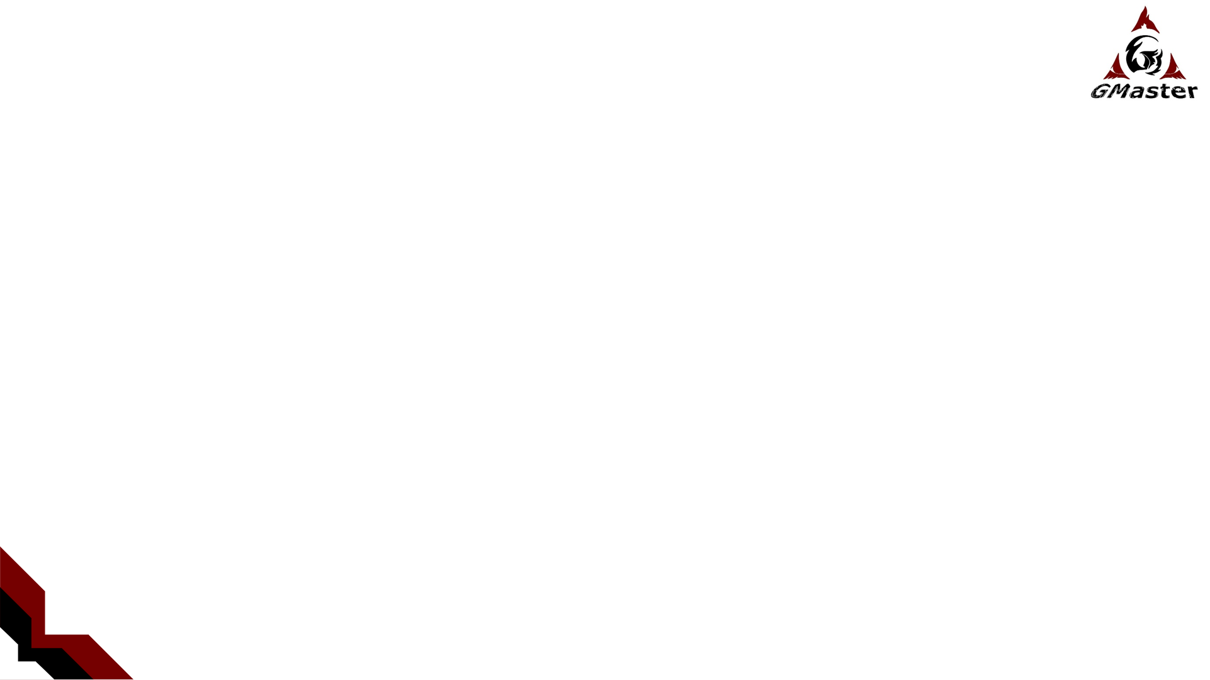
STM32 定时器与 PWM
Lecture 6
第一部分
PWM 调光与呼吸灯
第二部分
时钟源 主模式 从模式
Notes:
先按原教学计划完成 120 分钟 PWM 调光任务。主从同步专题独立放在该任务全部完成之后。本次不以学习主从模式作为实现 PWM 的前提。原讲义、代码与实验参数保留。
【图示与来源说明】本页结构图为可编辑教学重绘，不是 ST 原图截图；以 STM32F103 的能力和术语为边界。原始文档链接见下方。
[Sources]
https://www.st.com/resource/en/reference_manual/rm0008-.pdf
[/Sources]

Slide 2
课程顺序：先完成任务，再学习协同
第一部分 独立完成 PWM 调光
第二部分 从官方结构图读懂主从
1
PSC / CNT / ARR / CCR 与频率计算
1
时钟源与 TRGI 输入路径
2
接线、CubeMX、启动 PWM
2
MMS / TRGO → ITR / TS → SMS
3
三档亮度 → 呼吸灯 → 调试验收
3
主从级联、外部计数与控制实验
Notes:
第一部分沿用原 42 页课件的完整任务链，包含可选附录；第二部分可以另开一节课。第二部分建议理论 60–90 分钟，扩展实验再留 30–45 分钟，均为教学建议而非硬性节奏。只有 PWM 验收完成后才开始第二部分。
【图示与来源说明】本页结构图为可编辑教学重绘，不是 ST 原图截图；以 STM32F103 的能力和术语为边界。原始文档链接见下方。
[Sources]
https://www.st.com/resource/en/reference_manual/rm0008-.pdf
[/Sources]

Slide 3
LED 只亮一半，必须输出 1.65 V 吗？
直接使用GPIO
怎么做到
GPIO 输出高电平 → 点亮
GPIO 输出低电平 → 熄灭
仍然只输出高 / 低电平
却让 LED 呈现不同亮度
改“电压高度”？
还是改“点亮时间”？
Notes:
【授课页 3】LED 只亮一半，必须输出 1.65 V 吗？
【课堂阶段】导入
【建议用时】4 分钟
我们已经会控制引脚输出 0 V 和约 3.3 V。现在提出一个问题：如果 LED 想看起来没有那么亮，是否一定要把输出电压改成 1.65 V？先不急着给结论，请同学说两种可能的办法。
引导：可以改变持续点亮的时间。把开关重复得足够快，再改变每轮打开的时间比例，就进入了今天的主题。此处只建立问题，不把平均电压当成瞬时电压，也不把 50% 占空比等同于严格一半的视觉亮度。
[Sources]
用户上传：stm32_timer_pwm_teaching(1).pdf，第 2、6 页。
本页图形为依据讲义信息重绘的可编辑教学示意，不是软件截图或实测记录。
[/Sources]
[Sources]
背景来源：用户上传 EXTI.pptx 中的原始母版背景。
教学内容与逐页讲解保留自 stm32_timer_pwm_courseware.pptx 对应页。
[/Sources]

Slide 4
软件在等，还是硬件在数？
HAL_Delay()
TIMx
软件延时
硬件定时器
CPU 在程序中主动等待
计时存在抖动，适合实验演示，不适合精确计时。
会阻塞CPU。
外设根据时钟自主计数
CPU 可以处理其他工作
配置后可持续生成 PWM
Notes:
【授课页 4】软件在等，还是硬件在数？
【课堂阶段】导入
【建议用时】4.5 分钟
HAL_Delay 很适合演示某个动作停留一会儿，但延时函数本身不是一个连续 PWM 输出器。硬件定时器的特点，是配置好以后根据时钟节拍自主计数，CPU 不需要盯着每一个计数值。
请注意这个区别：程序仍然可以等待一秒，让某一档亮度维持一秒；但这一秒内的每个高低电平，由定时器自行生成。后面我们会把这两种不同层次的时间放在同一份代码里。
提问：当 CPU 在执行别的代码时，已经启动的 PWM 是否还应该继续？预期回答：应该，因为外设自主工作。
[Sources]
用户上传：stm32_timer_pwm_teaching(1).pdf，第 3 页。
本页图形为依据讲义信息重绘的可编辑教学示意，不是软件截图或实测记录。
[/Sources]
[Sources]
背景来源：用户上传 EXTI.pptx 中的原始母版背景。
教学内容与逐页讲解保留自 stm32_timer_pwm_courseware.pptx 对应页。
[/Sources]

Slide 5
TIM简介
TIM（Timer）定时器
定时器可以对输入的时钟进行计数，并在计数值达到设定值时触发中断
16位计数器、预分频器、自动重装寄存器的时基单元，在72MHz计数时钟下可以实现最大59.65s的定时
不仅具备基本的定时中断功能，而且还包含内外时钟源选择、输入捕获、输出比较、编码器接口、主从触发模式等多种功能
根据复杂度和应用场景分为了高级定时器、通用定时器、基本定时器三种类型

Slide 6
定时器类型
类型 | 编号 | 总线 | 功能
高级定时器 | TIM1、TIM8 | APB2 | 拥有通用定时器全部功能，并额外具有重复计数器、死区生成、互补输出、刹车输入等功能
通用定时器 | TIM2、TIM3、TIM4、TIM5 | APB1 | 拥有基本定时器全部功能，并额外具有内外时钟源选择、输入捕获、输出比较、编码器接口、主从触发模式等功能
基本定时器 | TIM6、TIM7 | APB1 | 拥有定时中断、主模式触发DAC的功能
STM32F103C8T6定时器资源：TIM1、TIM2、TIM3、TIM4

Slide 7
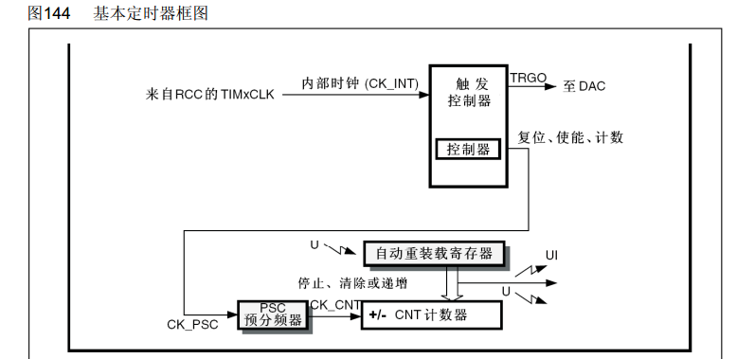
基本定时器

Slide 8
先掌握四个寄存器
PSC 预分频器
CNT 计数器
输入时钟按 PSC + 1 分频
本课：PSC = 71
每来一个计数节拍，向上加 1
本课：0 → 1 → … → 999
ARR 自动重装载寄存器
CCR1 输出比较寄存器
决定一个周期的计数上限
本课：ARR = 999
与 CNT 比较，决定高电平长度
例：CCR1 = 250
Notes:
【授课页 5】先掌握四个名字，不背整张寄存器表
【课堂阶段】定时器原理
【建议用时】4 分钟
把定时器想成一个自动数数的装置。PSC 决定它走得多快，CNT 告诉我们现在数到几，ARR 决定这一轮数到哪里重新开始，CCR 决定输出在什么计数位置切换。
今天统一使用向上计数。我们不是让 CPU 用一个变量从零数到 999，而是让芯片内部的计数器这样工作。先记住各自的职责，再去看具体数值和公式。
互动：请四名同学分别用一句话复述一个寄存器的职责；此时不要求他们解释所有位。
[Sources]
用户上传：stm32_timer_pwm_teaching(1).pdf，第 3 页。
本页图形为依据讲义信息重绘的可编辑教学示意，不是软件截图或实测记录。
[/Sources]
[Sources]
背景来源：用户上传 EXTI.pptx 中的原始母版背景。
教学内容与逐页讲解保留自 stm32_timer_pwm_courseware.pptx 对应页。
[/Sources]

Slide 9
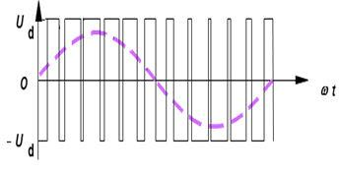
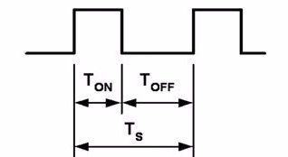
PWM简介
PWM（Pulse Width Modulation）脉冲宽度调制
在具有惯性的系统中，可以通过对一系列脉冲的宽度进行调制，来等效地获得所需要的模拟参量，常应用于电机控速等领域
PWM参数：
频率 = 1 / T_{S} 占空比 = T_{ON} / T_{S} 分辨率 = 占空比变化步距

Slide 10
已知：ARR = 9，向上计数
0
1
2
3
4
5
6
7
8
9
?
问题 1：9 后面的下一拍是什么？
问题 2：一个完整周期是 9 拍，还是 10 拍？
Notes:
【授课页 6】纸上模拟：0 → 1 → … → 9 之后呢？
【课堂阶段】定时器原理
【建议用时】4 分钟
现在不接开发板，用笔模拟一次计数。设 ARR 等于 9，CNT 从 0 递增。请在纸上写出 0 到 9，再写下一拍是什么，并且数一数，一个完整周期究竟经历几拍。
留出独立思考和两人核对的时间。巡看时重点寻找回答“九拍”的同学，先不要立即纠正，让他逐个圈出本周期里的计数状态。
本任务连同下一页讲评共 5 分钟。参考答案：下一拍回到 0，一个周期十拍。
[Sources]
用户上传：stm32_timer_pwm_teaching(1).pdf，第 3 页。
本页图形为依据讲义信息重绘的可编辑教学示意，不是软件截图或实测记录。
[/Sources]
[Sources]
背景来源：用户上传 EXTI.pptx 中的原始母版背景。
教学内容与逐页讲解保留自 stm32_timer_pwm_courseware.pptx 对应页。
[/Sources]

Slide 11
从 0 数到 9，包含的是 10 个状态
CNT
9
8
10 拍
7
6
5
不是 9 拍
4
0 也占一拍
3
2
1
0
0
1
2
3
4
5
6
7
8
9
计数拍
Notes:
【授课页 7】从 0 数到 9，包含的是 10 个状态
【课堂阶段】定时器原理
【建议用时】1 分钟
从 0 数到 9，一共包含十个状态。零也占用一拍，所以周期计数拍数是 ARR 加一，而不是 ARR。到达这一轮的边界后，CNT 回到 0，开始下一轮。
讲义把这里的更新事件理解为新一轮计数开始的标记。完整机制还涉及标志、中断和预装载，本课先抓住周期边界，不展开寄存器位。
请刚才回答九拍的同学重新数一次。确认全班能够说出“ARR 为 9，对应十拍”，再进入时钟分频。
[Sources]
用户上传：stm32_timer_pwm_teaching(1).pdf，第 3–4 页。
本页图形为依据讲义信息重绘的可编辑教学示意，不是软件截图或实测记录。
[/Sources]
[Sources]
背景来源：用户上传 EXTI.pptx 中的原始母版背景。
教学内容与逐页讲解保留自 stm32_timer_pwm_courseware.pptx 对应页。
[/Sources]

Slide 12
硬件路径
ARR = 999
TIM3 时钟
PSC = 71
CNT
CNT < CCR1 ?
PA6 输出
72 MHz
每 72 拍进一拍
0 → 999
硬件比较器
TIM3_CH1
CCR1 = 250
1 kHz / 25%
Notes:
【授课页 8】顺着硬件路径，看见 PWM 从哪里来
【课堂阶段】定时器原理
【建议用时】6 分钟
从左到右看：TIM3 的输入时钟是本课假设的 72 MHz。PSC 为 71，所以每 72 个输入节拍产生一个计数节拍。CNT 每一微秒增加一次。ARR 为 999，决定 CNT 从 0 数到 999 后重来。
接着看比较器：PWM 模式 1、向上计数且高有效时，CNT 小于 CCR1，输出为高。CCR1 是 250，所以每轮前 250 拍为高；随后输出为低。比较结果由 TIM3_CH1 输出到 PA6。
教师指图让学生复述：谁管速度，谁管周期，谁管高电平长度？特别说明 ARR、CCR 是控制参数，不是 CPU 反复执行的判断语句。
[Sources]
用户上传：stm32_timer_pwm_teaching(1).pdf，第 4 页。
本页图形为依据讲义信息重绘的可编辑教学示意，不是软件截图或实测记录。
[/Sources]
[Sources]
背景来源：用户上传 EXTI.pptx 中的原始母版背景。
教学内容与逐页讲解保留自 stm32_timer_pwm_courseware.pptx 对应页。
[/Sources]

Slide 13
输出比较简介
OC（Output Compare）输出比较
输出比较可以通过比较CNT与CCR寄存器值的关系，来对输出电平进行置1、置0或翻转的操作，用于输出一定频率和占空比的PWM波形
每个高级定时器和通用定时器都拥有4个输出比较通道
高级定时器的前3个通道额外拥有死区生成和互补输出的功能

Slide 14
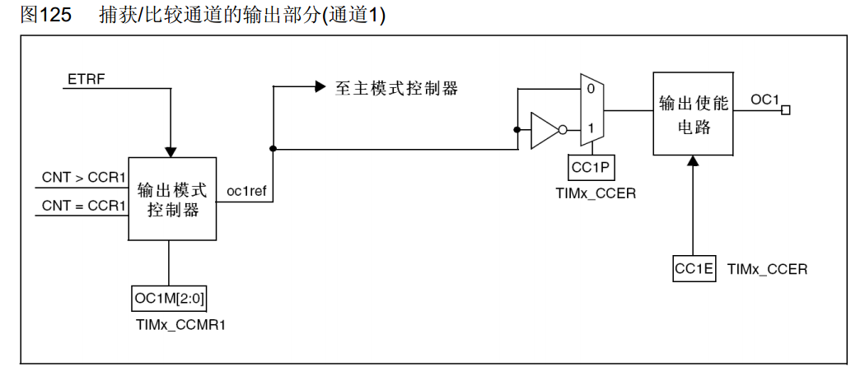
输出比较通道(通用)

Slide 15
输出比较模式
模式 | 描述
冻结 | CNT=CCR时，REF保持为原状态
匹配时置有效电平 | CNT=CCR时，REF置有效电平
匹配时置无效电平 | CNT=CCR时，REF置无效电平
匹配时电平翻转 | CNT=CCR时，REF电平翻转
强制为无效电平 | CNT与CCR无效，REF强制为无效电平
强制为有效电平 | CNT与CCR无效，REF强制为有效电平
PWM模式1 | 向上计数：CNT<CCR时，REF置有效电平，CNT≥CCR时，REF置无效电平 向下计数：CNT>CCR时，REF置无效电平，CNT≤CCR时，REF置有效电平
PWM模式2 | 向上计数：CNT<CCR时，REF置无效电平，CNT≥CCR时，REF置有效电平 向下计数：CNT>CCR时，REF置有效电平，CNT≤CCR时，REF置无效电平

Slide 16
比较器的规则：CNT < CCR1 时输出高
ARR = 9，CCR1 = 3
CNT
0
1
2
3
4
5
6
7
8
9
输出
高
高
高
低
低
低
低
低
低
低
高电平占 3 拍
完整周期有 10 拍
D = 3 / 10 = 30% 比较的是 CNT < CCR1，而不是 CNT ≤ CCR1。
Notes:
【授课页 14】比较器的规则：CNT < CCR1 时输出高
【课堂阶段】频率与 PWM
【建议用时】2 分钟
用小数值看得更清楚。ARR 为 9，CCR1 为 3，一个周期的 CNT 依次是零到九。CNT 小于 3 时输出高，所以对应零、一、二这三拍；从三开始一直到九都输出低。
请学生用手指依次指向上面一排数字，再说出下面一排电平。这里的判定是小于，而不是小于等于。这也解释了为什么 CCR 为零时没有任何高电平，以及为什么 CCR 大于最大 CNT 时可以始终为高。
图中 30% 是根据讲义 ARR=9、CCR1=3 的示例直接换算的结果。
[Sources]
用户上传：stm32_timer_pwm_teaching(1).pdf，第 4、6 页。
本页图形为依据讲义信息重绘的可编辑教学示意，不是软件截图或实测记录。
[/Sources]
[Sources]
背景来源：用户上传 EXTI.pptx 中的原始母版背景。
教学内容与逐页讲解保留自 stm32_timer_pwm_courseware.pptx 对应页。
[/Sources]

Slide 17
PWM基本结构
99
30
时基单元
0
ARR
自动重装器
PSC
预分频器
CNT
计数器
输出比较单元×4
运行控制
CCR
捕获/比较器
CNT<CCR时，REF置有效电平
CNT≥CCR时，REF置无效电平
REF
极性选择
输出使能
GPIO

Slide 18
PWM 改变的是脉宽，不是高电平电压
250 μs / 周期
3.3 V
25%
0 V
500 μs / 周期
3.3 V
50%
0 V
750 μs / 周期
3.3 V
75%
0 V
0
1
2 ms
D = tHIGH / T = CCR1 / (ARR + 1)
Notes:
【授课页 13】PWM 改变的是脉宽，不是高电平电压
【课堂阶段】频率与 PWM
【建议用时】2 分钟
PWM 的中文是脉冲宽度调制。这三条波形都每毫秒重复一次，所以频率都是 1 kHz。它们的区别不是电压高度，而是每轮高电平持续的时间，分别占一轮的四分之一、二分之一和四分之三。
占空比等于高电平时间除以周期。在本课的向上计数、PWM 模式 1、高有效条件下，也等于 CCR1 除以 ARR 加一。
再次回到开场问题：平均值可能随占空比变化，但引脚瞬时电平仍在高低之间切换。这并不使 GPIO 变成 DAC，视觉亮度也不严格与占空比成线性关系。
[Sources]
用户上传：stm32_timer_pwm_teaching(1).pdf，第 6 页。
本页图形为依据讲义信息重绘的可编辑教学示意，不是软件截图或实测记录。
[/Sources]
[Sources]
背景来源：用户上传 EXTI.pptx 中的原始母版背景。
教学内容与逐页讲解保留自 stm32_timer_pwm_courseware.pptx 对应页。
[/Sources]

Slide 19
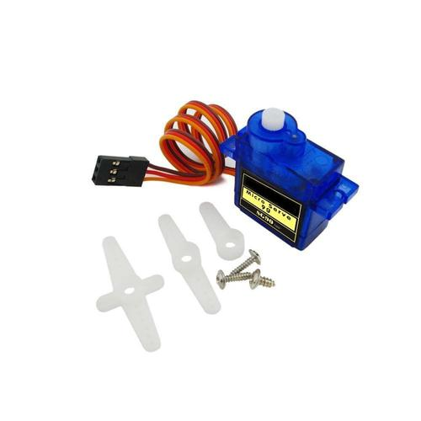
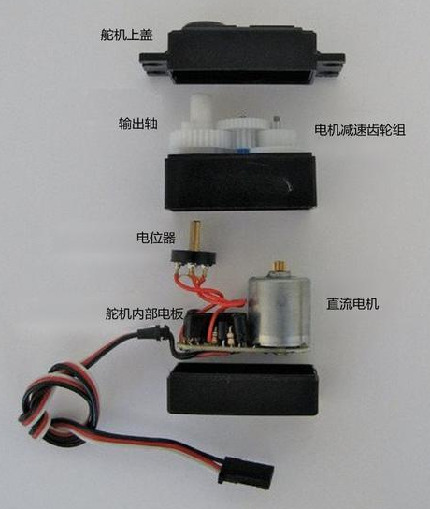
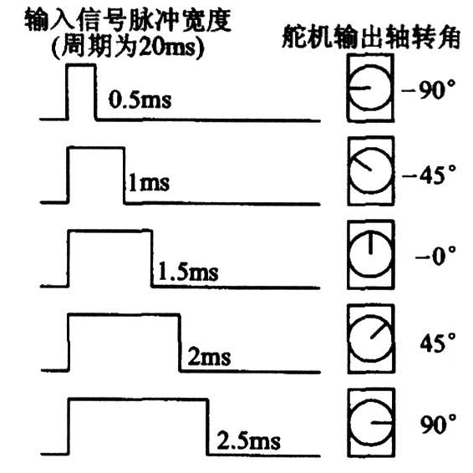
舵机简介
舵机是一种根据输入PWM信号占空比来控制输出角度的装置
输入PWM信号要求：周期为20ms，高电平宽度为0.5ms~2.5ms

Slide 20
频率计算
fCNT = fTIM / (PSC + 1)
fPWM = fTIM / [(PSC + 1) × (ARR + 1)]
1 MHz
1 kHz
72 MHz ÷ (71 + 1)
1 MHz ÷ (999 + 1)
每一个计数拍 = 1 μs
1000 拍 = 1 ms / 周期
Notes:
【授课页 12】把 72 MHz，变成 1 kHz
【课堂阶段】频率与 PWM
【建议用时】3 分钟
计数频率等于定时器输入时钟除以 PSC 加一。PWM 频率则再除以 ARR 加一。现在代入本课参数：72 MHz 除以 72 得到 1 MHz，所以每个计数拍为一微秒。每轮包含 1000 拍，一轮就是 1000 微秒，也就是一毫秒，因此每秒重复一千轮。
请学生注意两处加一：PSC 为 71 意味着除以 72，ARR 为 999 意味着一轮 1000 拍。不要为了记住 71 和 999 而跳过这一层含义。
板书建议：在 1 MHz 旁边写“计数”，在 1 kHz 旁边写“PWM 重复”。
[Sources]
用户上传：stm32_timer_pwm_teaching(1).pdf，第 5 页。
本页图形为依据讲义信息重绘的可编辑教学示意，不是软件截图或实测记录。
[/Sources]
[Sources]
背景来源：用户上传 EXTI.pptx 中的原始母版背景。
教学内容与逐页讲解保留自 stm32_timer_pwm_courseware.pptx 对应页。
[/Sources]

Slide 21
自己设计：2 kHz、25% 占空比
01
已知 TIM3CLK = 72 MHz，PSC = 71。
02
目标：fPWM = 2 kHz，占空比 = 25%。
03
每轮拍数 = ____；ARR = ____；CCR1 = ____。
Notes:
【授课页 15】自己设计：2 kHz、25% 占空比
【课堂阶段】频率与 PWM
【建议用时】5 分钟
现在由你来选参数。保持 TIM3 输入 72 MHz，PSC 等于 71，目标是 2 kHz 的 PWM 和 25% 占空比。不要直接猜 ARR 和 CCR，请按三个空格的顺序来。
先求一轮需要多少个计数拍，再由拍数得到 ARR，最后由占空比得到 CCR1。教师巡视时只提示每个量的含义，不提前报答案。
本任务连同下一页讲评为 6 分钟。参考答案：每轮 500 拍，ARR 为 499，CCR1 为 125。
[Sources]
用户上传：stm32_timer_pwm_teaching(1).pdf，第 5 页。
本页图形为依据讲义信息重绘的可编辑教学示意，不是软件截图或实测记录。
[/Sources]
[Sources]
背景来源：用户上传 EXTI.pptx 中的原始母版背景。
教学内容与逐页讲解保留自 stm32_timer_pwm_courseware.pptx 对应页。
[/Sources]

Slide 22
2 kHz 的参数：ARR = 499，CCR1 = 125
01
先求计数频率
72 MHz ÷ 72 = 1 MHz
02
再求一轮拍数
1 MHz ÷ 2 kHz = 500 拍
03
最后填寄存器
ARR = 500 − 1 = 499；CCR1 = 500 × 25% = 125
125 / (499 + 1) = 25%；周期为 0.5 ms。
Notes:
【授课页 16】2 kHz 的参数：ARR = 499，CCR1 = 125
【课堂阶段】频率与 PWM
【建议用时】1 分钟
计数频率仍然是一兆赫兹。为了每秒重复两千轮，一轮就只能有五百拍。ARR 是计数上限而不是拍数，因此填四百九十九。五百拍的四分之一是一百二十五，所以 CCR1 填一百二十五。
请核对：这里不能使用 999 的四分之一，因为周期已经换成了五百拍。占空比始终要用新的 ARR 加一作为分母。
[Sources]
用户上传：stm32_timer_pwm_teaching(1).pdf，第 5 页。
本页图形为依据讲义信息重绘的可编辑教学示意，不是软件截图或实测记录。
[/Sources]
[Sources]
背景来源：用户上传 EXTI.pptx 中的原始母版背景。
教学内容与逐页讲解保留自 stm32_timer_pwm_courseware.pptx 对应页。
[/Sources]

Slide 23
先预测，再测量：高电平各有多长？
固定：TIM3CLK = 72 MHz，PSC = 71，ARR = 999
CCR1 = 250
CCR1 = 500
CCR1 = 750
高电平：____ μs
高电平：____ μs
高电平：____ μs
追加问题：三组波形的周期变了吗？请说出理由。
Notes:
【授课页 17】先预测，再测量：高电平各有多长？
【课堂阶段】频率与 PWM
【建议用时】3 分钟
回到本课的一千赫兹配置：PSC 为 71，ARR 为 999，TIM3 输入时钟为 72 MHz。逐个预测 CCR1 为 250、500、750 时，一轮中高电平持续多少微秒。再回答，这三组波形的周期是否变化。
学生独立写答案，随后同桌互查。本任务和下一页讲评共 4 分钟。若学生认为周期变了，要求他指出究竟哪一个决定周期的参数被修改了。
答案分别为 250、500、750 微秒，周期始终为 1000 微秒。
[Sources]
用户上传：stm32_timer_pwm_teaching(1).pdf，第 7 页。
本页图形为依据讲义信息重绘的可编辑教学示意，不是软件截图或实测记录。
[/Sources]
[Sources]
背景来源：用户上传 EXTI.pptx 中的原始母版背景。
教学内容与逐页讲解保留自 stm32_timer_pwm_courseware.pptx 对应页。
[/Sources]

Slide 24
高电平变长，周期仍是 1000 μs
250 μs
500 μs
750 μs
CCR1
0
100
500
900
1000
占空比
0%
10%
50%
90%
100%
LED 观感
熄灭
较暗
中等
较亮
常亮
Notes:
【授课页 18】高电平变长，周期仍是 1000 μs
【课堂阶段】频率与 PWM
【建议用时】1 分钟
这一题每拍都是一微秒，所以 CCR1 的数值正好对应高电平持续的微秒数。三组答案是 250、500 和 750 微秒。频率和周期没有变化，因为 PSC 与 ARR 没变。
下面是本课将要用到的占空比速查。零对应熄灭，一百、五百、九百对应三档亮度，一千对应常亮。这里使用外接高电平点亮的接法；改变极性或改成低电平点亮，亮暗关系就可能反过来。
[Sources]
用户上传：stm32_timer_pwm_teaching(1).pdf，第 6–7 页。
本页图形为依据讲义信息重绘的可编辑教学示意，不是软件截图或实测记录。
[/Sources]
[Sources]
背景来源：用户上传 EXTI.pptx 中的原始母版背景。
教学内容与逐页讲解保留自 stm32_timer_pwm_courseware.pptx 对应页。
[/Sources]

Slide 25
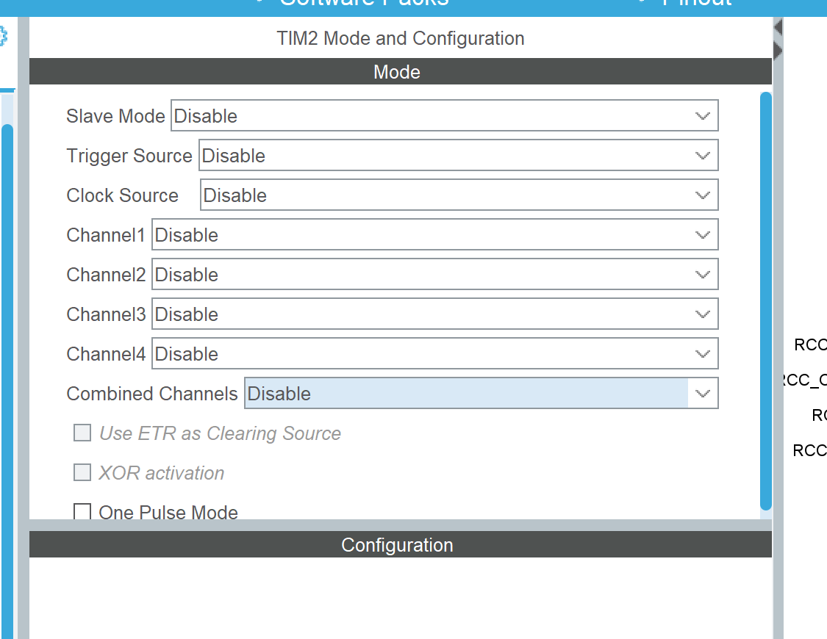
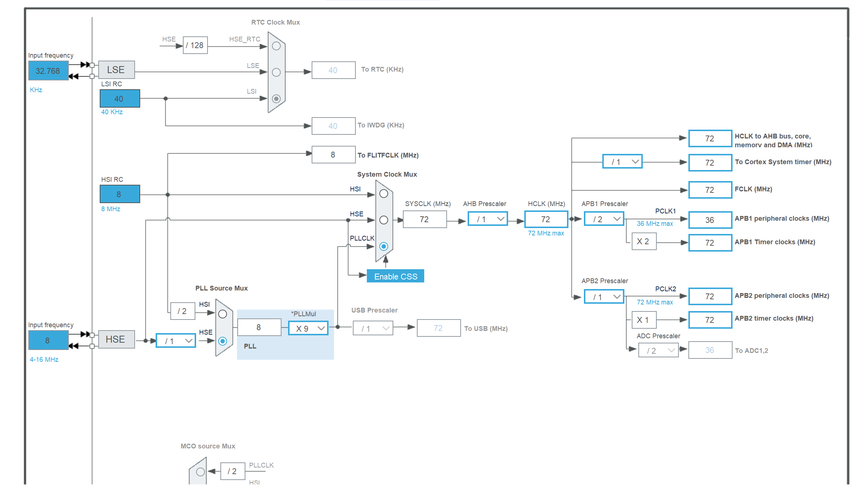
CubeMX / CubeIDE：先时钟，再通道
Notes:
【授课页 21】CubeMX / CubeIDE：先芯片，再时钟，再通道
【课堂阶段】接线与配置
【建议用时】4 分钟
打开 STM32CubeIDE，新建 STM32 Project，按实际芯片选择 STM32F103C8Tx 或对应封装。接着先检查 RCC 和 Clock Configuration，确认本课要使用的时钟。然后找到 TIM3，把 Channel 1 配成 PWM Generation CH1，并确认默认映射的输出引脚是 PA6。
投影展示的是配置路径示意，不是某个软件版本的实际截图。教师在自己的软件中演示相应位置。若当前工程使用内部 HSI、系统时钟并非 72 MHz，或者已经重映射通道，先核对实际情况，不能照抄后面的参数。
[Sources]
用户上传：stm32_timer_pwm_teaching(1).pdf，第 8 页。
本页图形为依据讲义信息重绘的可编辑教学示意，不是软件截图或实测记录。
[/Sources]
[Sources]
背景来源：用户上传 EXTI.pptx 中的原始母版背景。
教学内容与逐页讲解保留自 stm32_timer_pwm_courseware.pptx 对应页。
[/Sources]

Slide 26
一组参数，让 PA6 准备好输出 1 kHz
参数位置 / 字段
取值
对应含义
Prescaler (PSC)
71
72 分频 → 1 MHz
Counter Mode
Up
CNT 向上计数
Counter Period (ARR)
999
一轮 1000 拍
Pulse
0
初始 CCR1 = 0
OC Polarity
High
高电平有效
生成后再检查：PA6 的 GPIO 复用推挽配置，以及 TIM3_CH1 的引脚映射。
Notes:
【授课页 22】一组参数，让 PA6 准备好输出 1 kHz
【课堂阶段】接线与配置
【建议用时】4 分钟
在 TIM3 的参数设置里，预分频填 71，计数模式选择 Up，Counter Period 填 999。在通道的 PWM 设置里，Pulse 先填零，OC Polarity 选择 High。这些字段分别对应我们刚才学过的 PSC、计数方向、ARR、CCR 和有效极性。
此时先让 Pulse 为零，是为了上电后明确知道 LED 应该熄灭。后面再通过代码改变比较值。
生成 HAL 代码后，检查 GPIO 和 TIM3 初始化是否已经生成，以及 PA6 是否配置为相应的复用推挽输出。不要只看参数表而忽略前一页的时钟条件。
[Sources]
用户上传：stm32_timer_pwm_teaching(1).pdf，第 8 页。
本页图形为依据讲义信息重绘的可编辑教学示意，不是软件截图或实测记录。
[/Sources]
[Sources]
背景来源：用户上传 EXTI.pptx 中的原始母版背景。
教学内容与逐页讲解保留自 stm32_timer_pwm_courseware.pptx 对应页。
[/Sources]

Slide 27
代码执行过程
生成初始化
MX_GPIO_Init(); MX_TIM3_Init();
USER CODE BEGIN 2
启动 PWM：HAL_TIM_PWM_Start(...)
现有 while (1) / USER CODE BEGIN 3
放三档调光代码，或替换为呼吸灯代码
Notes:
【授课页 23】代码只放到正确的位置，不覆盖生成工程
【课堂阶段】接线与配置
【建议用时】3 分钟
请先找到生成的 main.c，而不是新建一份孤立的 main 函数。初始化流程里应有 MX_GPIO_Init 和 MX_TIM3_Init。启动 PWM 的代码放在初始化完成之后、现有 while 循环之前的 USER CODE BEGIN 2 区域。
三档调光或呼吸灯代码，则放进原有 while 循环中的 USER CODE BEGIN 3 区域。两种实验代码是替换关系，不是全部堆在一起。
本页是代码位置示意，不是可以替换整个 main.c 的完整工程。教师现场指出两处保留区，避免学生把启动语句放到未完成初始化的位置。
[Sources]
用户上传：stm32_timer_pwm_teaching(1).pdf，第 8–10 页。
本页图形为依据讲义信息重绘的可编辑教学示意，不是软件截图或实测记录。
[/Sources]
[Sources]
背景来源：用户上传 EXTI.pptx 中的原始母版背景。
教学内容与逐页讲解保留自 stm32_timer_pwm_courseware.pptx 对应页。
[/Sources]

Slide 28
显式启动 PWM
1 /* main.c: USER CODE BEGIN 2 */
2 if (HAL_TIM_PWM_Start(&htim3, TIM_CHANNEL_1) != HAL_OK)
3 {
4 Error_Handler();
5 }
6 /* USER CODE END 2 */
启动之后
Pulse = 0
LED 应熄灭
定时器仍在计数
位置：完成初始化之后，进入 while (1) 之前。
Notes:
【授课页 24】关键动作：显式启动 PWM
【课堂阶段】接线与配置
【建议用时】2 分钟
初始化不代表 PWM 已经开始输出。请把这段代码放进 USER CODE BEGIN 2，调用 HAL_TIM_PWM_Start，句柄是 htim3，通道是 TIM_CHANNEL_1，并按讲义保留错误返回检查。
现在 Pulse 为零，所以 LED 应该熄灭；这并不表示定时器没有运行。此时我们只是让高电平时间为零，后面通过 CCR 改变亮度。
教师确认编译、下载流程可以正常完成，再进入三档实验。不要为了看到灯亮而先把 GPIO 改成普通输出，避免破坏 PWM 引脚配置。
[Sources]
用户上传：stm32_timer_pwm_teaching(1).pdf，第 8 页。
本页图形为依据讲义信息重绘的可编辑教学示意，不是软件截图或实测记录。
[/Sources]
[Sources]
背景来源：用户上传 EXTI.pptx 中的原始母版背景。
教学内容与逐页讲解保留自 stm32_timer_pwm_courseware.pptx 对应页。
[/Sources]

Slide 29
只改 CCR，观察三档亮度
1 __HAL_TIM_SET_COMPARE(&htim3, TIM_CHANNEL_1, 100);
2 HAL_Delay(1000);
3
4 __HAL_TIM_SET_COMPARE(&htim3, TIM_CHANNEL_1, 500);
5 HAL_Delay(1000);
6
7 __HAL_TIM_SET_COMPARE(&htim3, TIM_CHANNEL_1, 900);
8 HAL_Delay(1000);
Notes:
【授课页 25】实验 A：只改 CCR，观察三档亮度
【课堂阶段】三档调光
【建议用时】4 分钟
把下面六条语句放进现有 while 循环，每一档保持一秒。第一档把比较值设为 100，第二档为 500，第三档为 900。ARR 为 999，所以它们分别对应 10%、50% 和 90% 占空比。
调用里第一个参数表示使用哪一个定时器句柄，第二个参数表示通道，第三个参数才是这一次要写入的比较值。我们没有修改 PSC 和 ARR，因此 PWM 的频率依然是 1 kHz。
HAL_Delay(1000) 的作用是让这一档亮度停留一秒，不是每秒只让引脚切换一次。后面会专门验证这个区别。
[Sources]
用户上传：stm32_timer_pwm_teaching(1).pdf，第 9 页。
本页图形为依据讲义信息重绘的可编辑教学示意，不是软件截图或实测记录。
[/Sources]
[Sources]
背景来源：用户上传 EXTI.pptx 中的原始母版背景。
教学内容与逐页讲解保留自 stm32_timer_pwm_courseware.pptx 对应页。
[/Sources]

Slide 30
两个边界：为什么 CCR1 = 1000 可以常亮？
CCR1 = 0
CCR1 = 1000
CNT < 0 从不成立
0% 高电平
外接 LED 熄灭
CNT < 1000 始终成立
100% 高电平
外接 LED 常亮
因为 CNT 最大只有 999：100% 对应 ARR + 1，而不是 ARR。
Notes:
【授课页 27】两个边界：为什么 CCR1 = 1000 可以常亮？
【课堂阶段】三档调光
【建议用时】3 分钟
我们把两个边界用同一条判断规则解释清楚。ARR 为 999，意味着 CNT 只在零到九百九十九之间变化。CCR1 为零时，没有任何 CNT 满足 CNT 小于零，所以输出低，外接灯熄灭。CCR1 为一千时，每一个 CNT 都小于一千，所以全周期输出高，外接灯常亮。
这里之所以能这么说，是因为仍然采用 PWM 模式 1、向上计数、高有效，并且 LED 采用高电平点亮接法。换了极性或接法，不能直接沿用亮暗结论。
[Sources]
用户上传：stm32_timer_pwm_teaching(1).pdf，第 6、9 页。
本页图形为依据讲义信息重绘的可编辑教学示意，不是软件截图或实测记录。
[/Sources]
[Sources]
背景来源：用户上传 EXTI.pptx 中的原始母版背景。
教学内容与逐页讲解保留自 stm32_timer_pwm_courseware.pptx 对应页。
[/Sources]

Slide 31
改 CCR：改变脉宽，不改变周期
CCR1 = 200
保持不变
PSC = 71
ARR = 999
CCR1 = 800
fPWM = 1 kHz
T = 1 ms
0
1
2 ms
HAL_Delay(1000) 控制“这一档停多久”，不生成 PWM 的每一个脉冲。
Notes:
【授课页 28】只改 CCR：改变脉宽，不改变周期
【课堂阶段】三档调光
【建议用时】3 分钟
现在把刚才的现象和参数对应起来。左边的 PSC 与 ARR 不变，所以每轮仍然是一毫秒。右边改变 CCR，只是把这毫秒内的高电平部分变长或变短。图上周期边界完全对齐，但高电平宽度不同。
再次追问：代码里明明有一秒延时，为什么示波器仍应看到一千赫兹？因为一秒描述的是亮度档位停留时间，不是硬件 PWM 的周期。
关于预装载，讲义只要求知道改变 CCR 可能在本周期或更新点生效。课堂观察允许跨一个 PWM 周期，不用把它误判为程序没有执行。
[Sources]
用户上传：stm32_timer_pwm_teaching(1).pdf，第 9、13 页。
本页图形为依据讲义信息重绘的可编辑教学示意，不是软件截图或实测记录。
[/Sources]
[Sources]
背景来源：用户上传 EXTI.pptx 中的原始母版背景。
教学内容与逐页讲解保留自 stm32_timer_pwm_courseware.pptx 对应页。
[/Sources]

Slide 32
呼吸灯代码：先渐亮，再渐暗
1 for (int32_t ccr = 0; ccr <= 1000; ccr += 10)
2 {
3 __HAL_TIM_SET_COMPARE(&htim3, TIM_CHANNEL_1,
4 (uint32_t)ccr);
5 HAL_Delay(8);
6 }
7 for (int32_t ccr = 1000; ccr >= 0; ccr -= 10)
8 {
9 __HAL_TIM_SET_COMPARE(&htim3, TIM_CHANNEL_1,
10 (uint32_t)ccr);
11 HAL_Delay(8);
12 }
每次改 10
1 个百分点
每次等 8 ms
控制渐变节奏
两段循环
暗 → 亮 → 暗
位置：原有 while (1) 内；本例 ARR = 999，比较值范围 0～1000。
Notes:
【授课页 30】呼吸灯代码：先渐亮，再渐暗
【课堂阶段】呼吸灯与拓展
【建议用时】3 分钟
第一段 for 循环从零增加到一千，步长为十。每次把 ccr 写进比较寄存器，然后等待八毫秒。第二段从一千减回零，动作完全相同，只是方向相反。两段都放在已有 while 循环里，就会不断重复。
保留讲义中的 int32_t 循环变量和转换写法。请学生先能逐行解释循环起点、终点、步长和等待时间，再进行参数修改。
这里并没有手动控制 PA6 的高低，也没有用延时去拼出一千赫兹的 PWM。引脚波形仍由已经启动的 TIM3 产生。
[Sources]
用户上传：stm32_timer_pwm_teaching(1).pdf，第 10 页。
本页图形为依据讲义信息重绘的可编辑教学示意，不是软件截图或实测记录。
[/Sources]
[Sources]
背景来源：用户上传 EXTI.pptx 中的原始母版背景。
教学内容与逐页讲解保留自 stm32_timer_pwm_courseware.pptx 对应页。
[/Sources]

Slide 33
频率拓展：保持 50%，只改变重复快慢
200 Hz
1 kHz
2 kHz
PSC = 71
ARR = 4999
CCR1 = 2500
PSC = 71
ARR = 999
CCR1 = 500
PSC = 71
ARR = 499
CCR1 = 250
T = 5 ms · 高 2.5 ms
T = 1 ms · 高 0.5 ms
T = 0.5 ms · 高 0.25 ms
Notes:
【授课页 34】频率拓展：保持 50%，只改变重复快慢
【课堂阶段】呼吸灯与拓展
【建议用时】4 分钟
再做一个对照：保持占空比为百分之五十，改成两百赫兹、一千赫兹和两千赫兹。固定 PSC 为 71，依次采用表中 ARR 与 CCR。观察时要把平均亮度与闪烁区别开来。
讲义指出，保持占空比时肉眼平均亮度通常不会同量级地大幅改变，但低频或摄像机拍摄可能出现闪烁差别。不要把示意波形当作已经得到的实测结果。
课堂建议逐次在 CubeMX 修改、生成、编译和下载，不临时加入动态修改 ARR 的新变量。测量时记录周期与高电平时间，预期依次为 5 毫秒和 2.5 毫秒、1 毫秒和 0.5 毫秒、0.5 毫秒和 0.25 毫秒。
[Sources]
用户上传：stm32_timer_pwm_teaching(1).pdf，第 11 页。
本页图形为依据讲义信息重绘的可编辑教学示意，不是软件截图或实测记录。
[/Sources]
[Sources]
背景来源：用户上传 EXTI.pptx 中的原始母版背景。
教学内容与逐页讲解保留自 stm32_timer_pwm_courseware.pptx 对应页。
[/Sources]

Slide 34
随堂测验 1 / 2：参数与波形
01
72 MHz 输入，PSC = 71，CNT 每秒计数多少次？
02
PSC = 71、ARR = 999：PWM 频率是多少？
40% 占空比的 CCR1 应填多少？
03
只把 CCR1 从 200 改成 800，波形什么变、什么不变？
04
ARR = 999 时，为什么 CCR1 = 1000 可以全周期为高？
Notes:
【授课页 36】随堂测验 1 / 2：参数与波形
【课堂阶段】调试与测验
【建议用时】2.5 分钟
现在开始五分钟独立测验，题目分两页。第一组四题围绕计算和比较规则。请学生写出答案，暂时不展示后面的讲评页。
第一题求计数频率。第二题同时求 PWM 频率和百分之四十的比较值。第三题区分脉宽与周期。第四题用 CNT 的范围解释百分之百高电平。
这一页建议两分半钟，下一页继续两分半钟；教师避免在巡视时提前讲解答案。
[Sources]
用户上传：stm32_timer_pwm_teaching(1).pdf，第 12 页。
本页图形为依据讲义信息重绘的可编辑教学示意，不是软件截图或实测记录。
[/Sources]
[Sources]
背景来源：用户上传 EXTI.pptx 中的原始母版背景。
教学内容与逐页讲解保留自 stm32_timer_pwm_courseware.pptx 对应页。
[/Sources]

Slide 35
随堂测验 2 / 2：时钟与控制逻辑
05
PCLK1 = 36 MHz、APB1 分频为 2，
为什么 TIM3CLK 是 72 MHz？
06
PWM 调光能否理解成 GPIO 持续输出 1.65 V？为什么？
07
HAL_Delay(8) 改为 HAL_Delay(20)，
什么变了？PWM 是否降到 50 Hz？
08
LED 改接在 3.3 V 与 PA6 之间、低电平点亮，
亮暗关系可能怎样变化？
Notes:
【授课页 37】随堂测验 2 / 2：时钟与控制逻辑
【课堂阶段】调试与测验
【建议用时】2.5 分钟
第二组更关注解释。第五题解释 APB1 总线时钟和 TIM3 时钟之间的关系。第六题回到开场的问题，区分 PWM 的瞬时电平和平均值。第七题区分呼吸速度和 PWM 频率。第八题考虑改变 LED 接法后的亮暗关系。
继续独立作答。学生完成后再翻到参考答案。评价重点不是术语多，而是能否说清楚因果：哪个参数或接法改变了，进而改变哪个可观察结果。
[Sources]
用户上传：stm32_timer_pwm_teaching(1).pdf，第 12 页。
本页图形为依据讲义信息重绘的可编辑教学示意，不是软件截图或实测记录。
[/Sources]
[Sources]
背景来源：用户上传 EXTI.pptx 中的原始母版背景。
教学内容与逐页讲解保留自 stm32_timer_pwm_courseware.pptx 对应页。
[/Sources]

Slide 36
可选进阶：用百分比设置亮度
1 static void LED_SetDutyPercent(uint8_t percent)
2 {
3 if (percent > 100u) percent = 100u;
4 uint32_t counts = __HAL_TIM_GET_AUTORELOAD(&htim3) + 1u;
5 uint32_t compare = (counts * percent) / 100u;
6 __HAL_TIM_SET_COMPARE(&htim3, TIM_CHANNEL_1, compare);
7 }
8 /* Use: LED_SetDutyPercent(35); */
Notes:
【授课页 41】可选进阶：用百分比设置亮度
【课堂阶段】附录
【建议用时】按需选讲
这个附录直接沿用讲义的百分比设置函数。输入参数为百分比，超过一百时限制为一百。函数读取当前 ARR，加一得到一个周期的计数拍数，再计算相应的比较值，最后调用 SET_COMPARE。
函数定义放在文件作用域的 USER CODE BEGIN 0，不放进 main 函数内部。使用时可以调用 LED_SetDutyPercent(35)。本页仍以本课 ARR 为 999 的实验配置为背景，不把它当作所有系列、所有寄存器边界下都无需核对的通用库。
初学者只需理解乘以占空比得到 CCR；完成主实验后再选讲封装。
[Sources]
用户上传：stm32_timer_pwm_teaching(1).pdf，第 10 页。
本页图形为依据讲义信息重绘的可编辑教学示意，不是软件截图或实测记录。
[/Sources]
[Sources]
背景来源：用户上传 EXTI.pptx 中的原始母版背景。
教学内容与逐页讲解保留自 stm32_timer_pwm_courseware.pptx 对应页。
[/Sources]

Slide 37
PWM 调光成功后，再进入主从同步
第二部分：时钟源、主模式与从模式
1
能稳定输出 1 kHz，并观察 10% / 50% / 90% 三档亮度。
2
呼吸灯能往返渐变；能区分 PWM 周期与亮度调整间隔。
3
保存成功工程：PWM_LED；另建副本：TIM_SYNC_LAB。
现在的问题变为：谁让 CNT 计数？谁让它复位、暂停或启动？
本专题不再把“调亮度”与“从模式配置”交叉穿插。
Notes:
先请学生演示三档调光和呼吸灯，并说明改变 CCR 不改变 PWM 频率。第一部分到这里已经是一项独立、完整的成果。保存当前可工作的工程，再复制一个新工程学习同步功能；不要在唯一的成功工程上反复改模式。
【图示与来源说明】本页结构图为可编辑教学重绘，不是 ST 原图截图；以 STM32F103 的能力和术语为边界。原始文档链接见下方。
[Sources]
https://www.st.com/resource/en/reference_manual/rm0008-.pdf
[/Sources]

Slide 38
从哪里找到定时器的官方结构图？
先找到原图，再用中文标注拆解信号路径
用途
官方文档与定位
课堂读图目标
时钟与从模式入口
CK_INT、ETR、TIx → TRGI / PSC
AN4776 Rev4 · 图8 · p.19
单只 TIM 的
输入与输出
TRGI → 控制器 → TRGO
AN4013 Rev14 · 图4 · p.25
两只 TIM 的级联
MMS → TRGO → ITR → TS → SMS
RM0008 Rev9 · 图139 · p.350
读图顺序：信号来源 → 控制动作 → 计数与输出
后续中文结构图均为依据官方文档的可编辑重绘；文档名与图号可点击打开原图。
Notes:
用户提供的是第三方教学简图，不能把其排布称为 ST 原图。最接近其时钟与触发路径的是 AN4776 Rev4 第19页图8；主从输入输出关系用 AN4013 Rev14 第25页图4；两只定时器完整级联用 RM0008 的 Master/Slave timer example。本次在线核对了原图，但官方 PDF 的二进制下载失败，所以课件中的图明确标为可编辑教学重绘，并提供可点击的原图定位链接。RM0008 旧版图号与新版可能不同。
【图示与来源说明】本页结构图为可编辑教学重绘，不是 ST 原图截图；以 STM32F103 的能力和术语为边界。原始文档链接见下方。
[Sources]
https://www.st.com/resource/en/application_note/an4776-how-to-use-generalpurpose-timer-peripheral-on-stm32-mcus-stmicroelectronics.pdf
https://www.st.com/resource/en/application_note/an4013-introduction-to-timers-for-stm32-mcus-stmicroelectronics.pdf
https://people.eecs.berkeley.edu/~prabal/teaching/resources/eecs373/stm32f10xxx.pdf
https://www.st.com/resource/en/reference_manual/rm0008-.pdf
[/Sources]

Slide 39
基本定时器

Slide 40
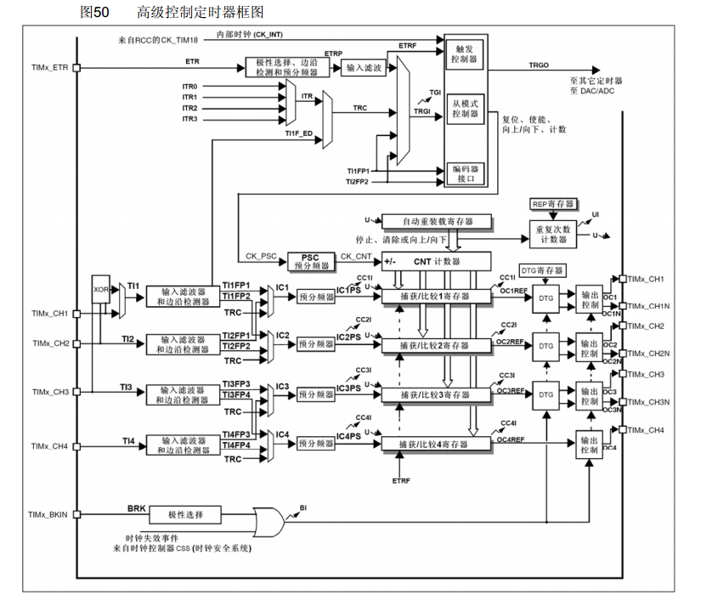
高级定时器

Slide 41
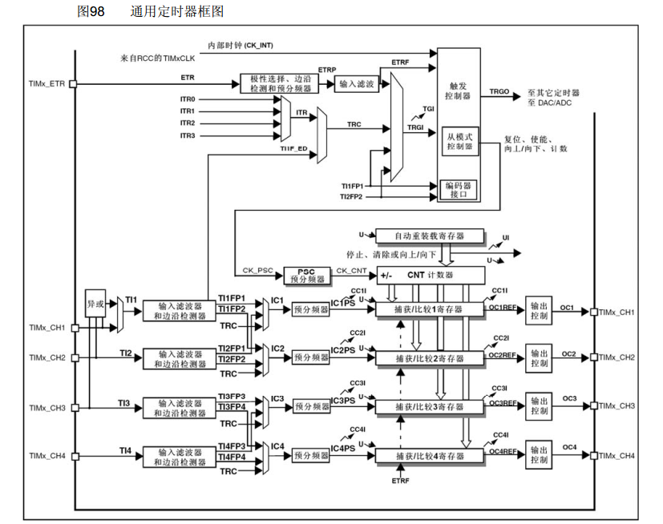
通用定时器

Slide 42
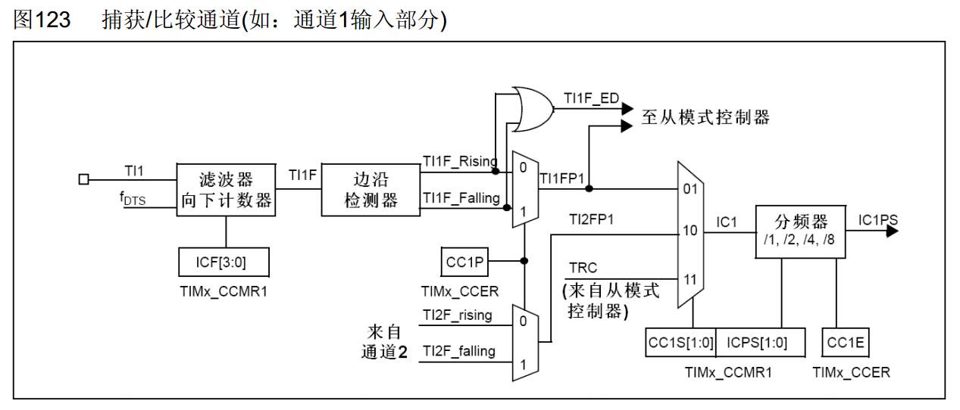
输入捕获通道

Slide 43
输入捕获基本结构
CNT ++
CNT ++
时基单元
从模式
Reset
ARR
自动重装器
CCR1 = CNT
CNT = 0
CCR1 = CNT
CNT = 0
CCR1 = CNT
CNT = 0
PSC
预分频器
CNT
计数器
触发源选择
输入捕获单元1
GPIO
滤波器
边沿检测
极性选择
TI1FP1
分频器
CCR1
捕获/比较器

Slide 44
一张总图：计数、输入控制、输出同步
同一个定时器内，这些模块同时存在，并非三选一
ETR / TIx / ITRx
TS → TRGI → SMS
输入侧：控制本 TIM
CK_INT / 外部计数事件
PSC
CNT + ARR
UG / CNT_EN / UEV
CC1脉冲 / OC1…4REF
CNT 与 CCRx 比较
OCxREF → 极性/使能 → 引脚
输出侧：通知其他外设
MMS 选择 → TRGO
教学重绘｜AN4776 图8；AN4013 图4；STM32F103 RM0008
Notes:
从左向右读计数主路径。上方是从模式控制器对计数部分的复位、使能或计数事件控制；下方是输出比较；最右是 MMS 选择内部事件或电平送到 TRGO。输入的从模式和输出的主模式不是互斥的开关。图中只保留 F103 通用定时器教学所需模块，不把 AN4776 高级定时器的 RCR、互补输出和 Break 功能套到 TIM3。
【图示与来源说明】本页结构图为可编辑教学重绘，不是 ST 原图截图；以 STM32F103 的能力和术语为边界。原始文档链接见下方。
[Sources]
https://www.st.com/resource/en/application_note/an4776-how-to-use-generalpurpose-timer-peripheral-on-stm32-mcus-stmicroelectronics.pdf
https://www.st.com/resource/en/application_note/an4013-introduction-to-timers-for-stm32-mcus-stmicroelectronics.pdf
https://www.st.com/resource/en/reference_manual/rm0008-.pdf
[/Sources]

Slide 45
Internal Clock 不是“必须使用 HSI”
先分清振荡源、系统时钟、定时器内核时钟与计数节拍
HSE 8 MHz
板外晶振
PLL ×9
SYSCLK 72 MHz
AHB /1
HCLK 72 MHz
APB1 /2
PCLK1 36 MHz
TIM ×2
CK_INT 72 MHz
TIM3 的 Internal Clock = 72 MHz
PSC = 71 → CK_CNT = 1 MHz
HSI / HSE / PLL：决定 RCC 上游来源。
LSI / LSE：本课 F103 的 TIM2 / TIM3 没有直接选择它们的内核时钟入口。
判断频率，看最终 TIMx clock；不要只看 CPU 主频或 PCLK。
依据 STM32F103 时钟树与 RM0008 的 RCC / TIM 章节
Notes:
Internal Clock 指从 RCC 得到的定时器内部时钟 CK_INT，而不是专指 HSI 振荡器。HSE 是芯片外部的晶振输入，但它经过 RCC 送到 TIM 后，仍走定时器的 Internal Clock 路径。F103 的 APB 预分频不为1时，相应定时器时钟是 PCLK 的2倍。下面只给本课用到的时钟分支，不把截图中的 ADC 或 USB 分支视为已经校验。
【图示与来源说明】本页结构图为可编辑教学重绘，不是 ST 原图截图；以 STM32F103 的能力和术语为边界。原始文档链接见下方。
[Sources]
https://www.st.com/resource/en/reference_manual/rm0008-.pdf
[/Sources]

Slide 46
Clock Source：谁提供计数事件？
不同入口，最后都要经过 PSC，才推动 CNT
内部时钟
RCC → CK_INT
PSC → CNT
外部时钟模式 1
ITR / TIx / ETRF → TS → TRGI → SMS=111
PSC → CNT
外部时钟模式 2
ETR → 极性 / ETPS / ETF → ETRF → ECE=1
PSC → CNT
“触发信号”只有在 External Clock Mode 1 中，才直接充当计数事件源。
教学重绘｜AN4776 §2.3–2.5，图8
Notes:
先让学生回忆刚才的 PWM 实验，再引入其他两条计数路径。外部时钟模式1中的“外部”，是相对本定时器 CK_INT 而言；输入事件可以来自片内另一只定时器的 TRGO，不一定来自芯片引脚。该页不讨论触发之后做什么，避免把时钟源和从模式混为一个菜单。
【图示与来源说明】本页结构图为可编辑教学重绘，不是 ST 原图截图；以 STM32F103 的能力和术语为边界。原始文档链接见下方。
[Sources]
https://www.st.com/resource/en/application_note/an4776-how-to-use-generalpurpose-timer-peripheral-on-stm32-mcus-stmicroelectronics.pdf
https://www.st.com/resource/en/reference_manual/rm0008-.pdf
[/Sources]

Slide 47
沿官方结构图读：Internal Clock
先回看已经完成的 PWM 路径；其他输入支路暂时不使用
RCC / CK_INT
时钟与
计数控制
PSC
CNT
ETRF → ECE
ETR
极性 / 边沿 / ETPS
ETF 滤波
CK_PSC
CK_CNT
计数 / 复位 / 使能
ARR
TS
输入选择
计数上限
ITR0…3：其他 TIM 的 TRGO
从模式控制器
SMS
TRGI
CNT 与 CCRx 比较
→ OCxREF / PWM 输出
TI1 / TI2 → 滤波与极性
TI1FP1 / TI2FP2 / TI1F_ED
PWM 基线：Internal Clock；Slave Mode = Disable；Trigger Source = Disable。
中文教学重绘（非 ST 原图）｜对应 AN4776 图8 的共同输入/时基部分
Notes:
请学生用手沿蓝线指出 RCC、控制部分、PSC、CNT，再指出 ARR 和 CCR。此时 SMS=000、ECE=0，TRGI 不参与本次计数控制。生成连续 PWM 的条件来自时基与输出比较配置，而不是主从同步。灰色支路表示该图仍有这些硬件，但本配置没有使用。
【图示与来源说明】本页结构图为可编辑教学重绘，不是 ST 原图截图；以 STM32F103 的能力和术语为边界。原始文档链接见下方。
[Sources]
https://www.st.com/resource/en/application_note/an4776-how-to-use-generalpurpose-timer-peripheral-on-stm32-mcus-stmicroelectronics.pdf
https://www.st.com/resource/en/reference_manual/rm0008-.pdf
[/Sources]

Slide 48
沿官方结构图读：外部时钟模式 1
TS 先选 TRGI；SMS=111 再把 TRGI 事件送入计数路径
RCC / CK_INT
时钟与
计数控制
PSC
CNT
ETRF → ECE
ETR
极性 / 边沿 / ETPS
ETF 滤波
CK_PSC
CK_CNT
计数 / 复位 / 使能
ARR
TS
输入选择
计数上限
ITR0…3：其他 TIM 的 TRGO
从模式控制器
SMS
TRGI
CNT 与 CCRx 比较
→ OCxREF / PWM 输出
TI1 / TI2 → 滤波与极性
TI1FP1 / TI2FP2 / TI1F_ED
ITRx、TI1FP1、TI2FP2、TI1F_ED 或 ETRF → TRGI → SMS → PSC → CNT。
中文教学重绘（非 ST 原图）｜AN4776 图8、§2.3
Notes:
外部时钟模式1不仅支持外部引脚，也支持内部 ITR 输入。红线经过 TS 和从模式控制器，最后仍进入 PSC。讲解时明确：PSC=0 才是一事件一计数；PSC=3 是四个有效事件才推动 CNT 一步。来自 TI1F_ED 的双边沿检测脉冲可用于计数，不能误解成所有输入都自动双边沿计数。
【图示与来源说明】本页结构图为可编辑教学重绘，不是 ST 原图截图；以 STM32F103 的能力和术语为边界。原始文档链接见下方。
[Sources]
https://www.st.com/resource/en/application_note/an4776-how-to-use-generalpurpose-timer-peripheral-on-stm32-mcus-stmicroelectronics.pdf
https://www.st.com/resource/en/reference_manual/rm0008-.pdf
[/Sources]

Slide 49
沿官方结构图读：外部时钟模式 2
ETRF 走专用计数入口；不必占用 TS 选择的 TRGI 路径
RCC / CK_INT
时钟与
计数控制
PSC
CNT
ETRF → ECE
ETR
极性 / 边沿 / ETPS
ETF 滤波
CK_PSC
CK_CNT
计数 / 复位 / 使能
ARR
TS
输入选择
计数上限
ITR0…3：其他 TIM 的 TRGO
从模式控制器
SMS
TRGI
CNT 与 CCRx 比较
→ OCxREF / PWM 输出
TI1 / TI2 → 滤波与极性
TI1FP1 / TI2FP2 / TI1F_ED
ECE=1 选择 ETRF 作为外部计数来源；TRGI 可以承担另一种控制作用。
中文教学重绘（非 ST 原图）｜AN4776 图8、§2.4–2.5
Notes:
这条绿色路径是 ETR 外部时钟模式2，CubeMX 常显示 ETR2。它不通过 SMS=111 的 TRGI 外部计数路径，因此可在支持的组合中把 TRGI 留给门控、复位或触发启动。必须仍开启外设内部工作时钟，以完成同步和滤波。不要说选 ETR2 就不需要 RCC 时钟。
【图示与来源说明】本页结构图为可编辑教学重绘，不是 ST 原图截图；以 STM32F103 的能力和术语为边界。原始文档链接见下方。
[Sources]
https://www.st.com/resource/en/application_note/an4776-how-to-use-generalpurpose-timer-peripheral-on-stm32-mcus-stmicroelectronics.pdf
https://www.st.com/resource/en/reference_manual/rm0008-.pdf
[/Sources]

Slide 50
定时中断基本结构
时基单元
中断
输出
控制
NVIC
RCC
内部时钟
ARR
自动重装器
GPIO
ETR
外部时钟
内部时
钟模式
外部时
钟模式2
外部时
钟模式1
编码器
模式
PSC
预分频器
CNT
计数器
ITRx
其他定时器
GPIO
TIx
捕获通道
运行控制

Slide 51
ETR1 与 ETR2：同一根 ETR，两种接法
数字 1 / 2 指外部时钟路径，不是两根 ETR 引脚
ETR1：TS=ETRF
→ TRGI → SMS=111 → PSC
ETR 引脚
极性 / ETPS / ETF
ETR2：ECE=1
→ 专用时钟入口 → PSC
区别在内部信号怎么走，不在开发板上多了一根引脚。
教学重绘｜AN4776 §2.5；RM0008 的 ECE / TS / SMS 定义
Notes:
请把这个分叉图与前两页叠加理解。ETR1 是把过滤后的 ETRF 交给 TS，并使用外部时钟模式1；ETR2 是 ECE 控制的专用入口。它们共享引脚和输入整形电路。采用 ETR2 并使用另一从模式时，不应又选择 ETRF 作为同一 TRGI 控制源。不要同时启用两种外部时钟并期待计数相加。
【图示与来源说明】本页结构图为可编辑教学重绘，不是 ST 原图截图；以 STM32F103 的能力和术语为边界。原始文档链接见下方。
[Sources]
https://www.st.com/resource/en/application_note/an4776-how-to-use-generalpurpose-timer-peripheral-on-stm32-mcus-stmicroelectronics.pdf
https://www.st.com/resource/en/reference_manual/rm0008-.pdf
[/Sources]

Slide 52
PWMI基本结构
CNT ++
CNT ++
时基单元
从模式
Reset
ARR
自动重装器
CCR1 = CNT
CNT = 0
CCR1 = CNT
CNT = 0
CCR1 = CNT
CNT = 0
PSC
预分频器
CNT
计数器
触发源选择
CCR2 = CNT
CCR2 = CNT
TI1FP1
GPIO
滤波器
边沿检测
极性选择
分频器
CCR1
捕获/比较器
TI1FP2
分频器
CCR2
捕获/比较器

Slide 53
Trigger Source：先选“谁进入 TRGI”
TS 只是输入选择器；它本身不决定计数、复位、门控还是启动
TS 编码
来源
含义
000–011
ITR0…3
其他 TIM 的 TRGO
TS
选择
TRGI
交给 SMS
100
TI1F_ED
TI1 两种边沿产生的脉冲
101
TI1FP1
TI1 滤波 / 极性后的信号
110
TI2FP2
TI2 滤波 / 极性后的信号
111
ETRF
ETR 整形后的信号
Trigger Source 选输入；Slave Mode 选收到输入后执行的动作。
依据 AN4013 图4 与 RM0008：TIMx_SMCR.TS
Notes:
从左侧来源读到中间 TS，再读到 TRGI。ITR 编号不是全芯片统一对应某只 TIM，要查接收定时器的连接表。TI1F_ED 是 TI1 边沿检测脉冲；TI1FP1 和 TI2FP2 是经过输入处理的通道信号。CubeMX 中选项变灰通常与当前通道或模式配置约束有关，不能凭灰色断言芯片没有该硬件。
【图示与来源说明】本页结构图为可编辑教学重绘，不是 ST 原图截图；以 STM32F103 的能力和术语为边界。原始文档链接见下方。
[Sources]
https://www.st.com/resource/en/application_note/an4013-introduction-to-timers-for-stm32-mcus-stmicroelectronics.pdf
https://www.st.com/resource/en/reference_manual/rm0008-.pdf
[/Sources]

Slide 54
TI1FP1 与 TI1F_ED：电平信号和边沿脉冲
Gated 需要一个持续的有效窗口，不是一个很窄的边沿事件
TI1FP1：窗口电平
TI1
输入滤波 / 极性处理
TI1F_ED：边沿事件脉冲
TI1FP1
TI1F_ED
F103 门控模式不要选 TI1F_ED；先说清你要的是“窗口”还是“事件”。
教学语义图｜RM0008：TIMx_SMCR.TS、Gated mode 注意事项
Notes:
输入经过滤波和极性选择后，TI1FP1 可向控制器提供状态随输入变化的信号。TI1F_ED 则在 TI1 的两种边沿产生脉冲，可用于外部事件计数。对 STM32F1，RM0008 明确不应在门控模式中选 TI1F_ED。该页是信号语义的教学简图，不代表输入通道电路的每一级实现顺序。
【图示与来源说明】本页结构图为可编辑教学重绘，不是 ST 原图截图；以 STM32F103 的能力和术语为边界。原始文档链接见下方。
[Sources]
https://www.st.com/resource/en/reference_manual/rm0008-.pdf
[/Sources]

Slide 55
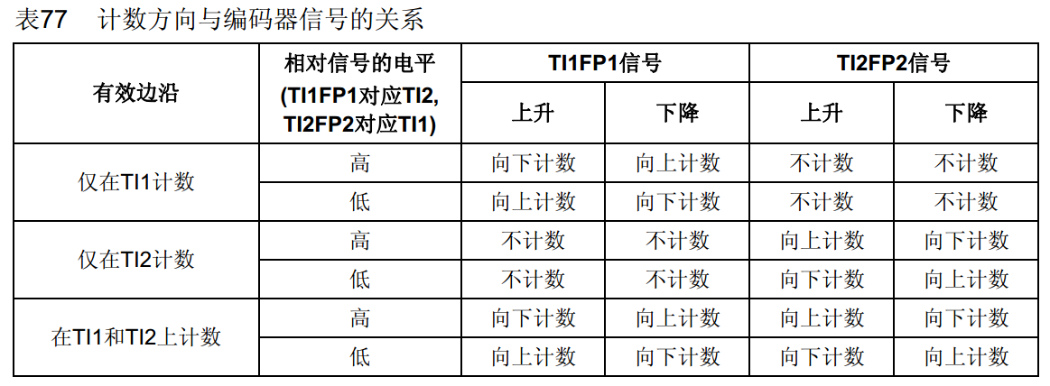
工作模式

Slide 56
编码器接口简介
Encoder Interface 编码器接口
编码器接口可接收增量（正交）编码器的信号，根据编码器旋转产生的正交信号脉冲，自动控制CNT自增或自减，从而指示编码器的位置、旋转方向和旋转速度
每个高级定时器和通用定时器都拥有1个编码器接口
两个输入引脚借用了输入捕获的通道1和通道2

Slide 57
正交编码器
边沿 | 另一相状态
A相↑ | B相低电平
A相↓ | B相高电平
B相↑ | A相高电平
B相↓ | A相低电平
A相
正转
B相
边沿 | 另一相状态
A相↑ | B相高电平
A相↓ | B相低电平
B相↑ | A相低电平
B相↓ | A相高电平
A相
反转
B相

Slide 58
编码器接口基本结构
时基单元
ARR
自动重装器
编码器接口
PSC
预分频器
CNT
计数器
TI1FP1
TI2FP2
GPIO
滤波器
边沿检测
极性选择
GPIO
滤波器
边沿检测
极性选择

Slide 59
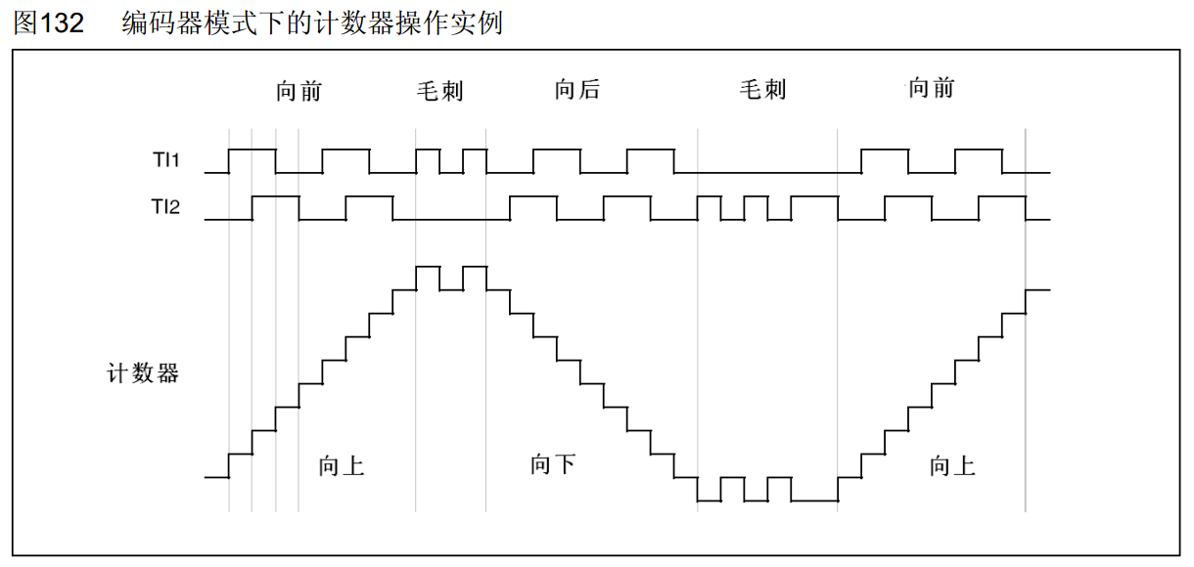
实例（均不反相）

Slide 60
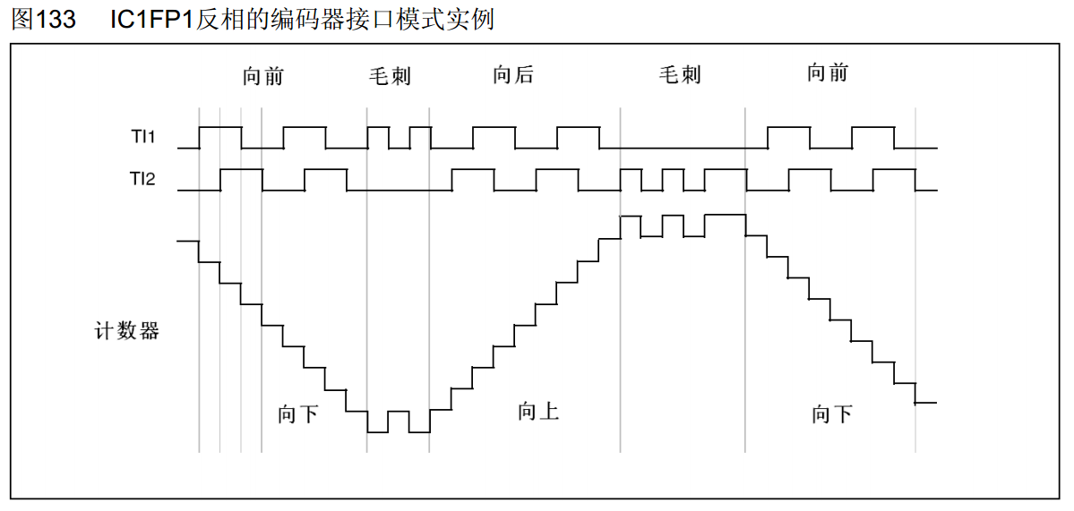
实例（TI1反相）

Slide 61
主从触发模式
Reset
ITR0
Closed
Encoder1
Encoder2
Encoder3
Reset
Gated
Trigger
External1
Enable
ITR1
Update
ITR2
OC1
TRGO
ITR3
TRGI
OC1REF
TI1F_ED
OC2REF
TI1FP1
OC3REF
TI2FP2
OC4REF
ETRF
主模式
触发源选择
从模式

Slide 62
主模式的结构：MMS 选择“发出什么”
MMS → TRGO 是输出侧；它不负责选择本 TIM 的输入时钟
UG
Reset
MMS
主模式选择
CNT_EN
Enable
TRGO
芯片内部连接
Update
下游
TRGI
UEV
CC1 事件脉冲
Compare Pulse
OC1REF…OC4REF
OCxREF
主模式 = 选择 TRGO 的来源；不是“打开 PWM 的总开关”。
教学重绘｜AN4013 §3.2；F103 的实际选项以 RM0008 的 MMS 为准
Notes:
不要把主模式当成单独一种计数算法。MMS 从定时器内部事件或电平中选择一个发送给 TRGO。右侧 TRGO 走芯片内部连接，通常不需要占用 GPIO。与从模式 SMS 无关的地方是：SMS 管输入动作，而 MMS 管输出选择。这里只列 F103 支持的8个选择；不添加较新系列的 TRGO2、OC5/6REF 或编码器时钟输出。
【图示与来源说明】本页结构图为可编辑教学重绘，不是 ST 原图截图；以 STM32F103 的能力和术语为边界。原始文档链接见下方。
[Sources]
https://www.st.com/resource/en/application_note/an4013-introduction-to-timers-for-stm32-mcus-stmicroelectronics.pdf
https://www.st.com/resource/en/reference_manual/rm0008-.pdf
[/Sources]

Slide 63
主模式 Update：把“一个周期”变成一次通知
MMS=010：选择更新事件 UEV 作为 TRGO
CK_INT
PSC
CNT / ARR
UEV
MMS=Update
TRGO
CNT
0
1
2
3
4
0
1
2
3
4
0
1
UEV/TRGO
示意：ARR=4；忽略脉冲宽度细节；普通周期运行，不额外写 UG。
主 TIM 每 1 ms 发出一次 UEV，接收方就得到 1 kHz 的触发事件。
依据 AN4013 §3.2、RM0008：MMS=Update
Notes:
以持续向上计数、无额外软件 UG 的常规配置为例，CNT 从 ARR 溢出回0时产生周期更新事件，MMS=Update 把它送往 TRGO。UEV 还可能来自软件 UG 或某些从模式动作，因此不能把 Update 的所有来源都定义成溢出。本页波形只表示普通稳定运行阶段。预分频与周期参数先按已经学会的公式计算，再把 UEV 当成下游输入。
【图示与来源说明】本页结构图为可编辑教学重绘，不是 ST 原图截图；以 STM32F103 的能力和术语为边界。原始文档链接见下方。
[Sources]
https://www.st.com/resource/en/application_note/an4013-introduction-to-timers-for-stm32-mcus-stmicroelectronics.pdf
https://www.st.com/resource/en/reference_manual/rm0008-.pdf
[/Sources]

Slide 64
主模式 OCxREF：把 PWM 变成同步窗口
MMS=100…111：选择 OC1REF…OC4REF，而不是读回引脚电平
极性 / 输出使能
→ CH1 引脚
CNT 与 CCR1 比较
PWM 模式 1
OC1REF
MMS=OC1REF
→ TRGO → 下游 Gated
主 TIM 发出一个高电平窗口；从 TIM 是否在这个窗口内计数，由 SMS 决定。
教学重绘｜AN4013 §3.2；RM0008 输出比较与主模式章节
Notes:
学生已经理解 CNT 与 CCR 的比较：现在只是在 OCxREF 处增加一路内部输出。PWM 引脚支路还要经过输出极性和输出使能，而 TRGO 选的是前面的参考信号。使用 OC1REF 给下游门控时，即使不把该通道输出到引脚，也可以形成内部同步窗口，但需要正确配置并运行输出比较逻辑。此页先讲结构，不额外增加高级定时器的死区和互补输出。
【图示与来源说明】本页结构图为可编辑教学重绘，不是 ST 原图截图；以 STM32F103 的能力和术语为边界。原始文档链接见下方。
[Sources]
https://www.st.com/resource/en/application_note/an4013-introduction-to-timers-for-stm32-mcus-stmicroelectronics.pdf
https://www.st.com/resource/en/reference_manual/rm0008-.pdf
[/Sources]

Slide 65
其他主模式输出：不要只凭菜单名猜
这些选项都在决定 TRGO 输出什么，而不是本 TIM 如何计数
MMS
内部结构路径
输出语义
000 · Reset
TIMx_EGR.UG → MMS → TRGO
软件更新相关的触发信号
001 · Enable
CNT_EN → MMS → TRGO
计数使能状态，可作为窗口
011 · Compare Pulse
CC1 事件 → 脉冲 → MMS → TRGO
每个捕获/比较事件发一个脉冲
100…111 · OCxREF
OC1…4REF → MMS → TRGO
输出比较参考电平
MMS 的 Reset 是“输出源选择”；SMS 的 Reset 才是“收到触发后复位”。
依据 AN4013 §3.2；RM0008：TIMx_CR2.MMS
Notes:
Reset 是最易混淆的名称。主模式 MMS=Reset 选择 UG 作为 TRGO 来源，而从模式 SMS=Reset 是让 TRGI 重置计数器；二者属于不同寄存器、不同方向。Enable 的源是计数使能信号 CNT_EN；Compare Pulse 在 CC1 捕获/比较事件到来时产生脉冲，不能等同 PWM 比较输出电平。F103 的 MMS 000到111 含四个 OCxREF 选项。
【图示与来源说明】本页结构图为可编辑教学重绘，不是 ST 原图截图；以 STM32F103 的能力和术语为边界。原始文档链接见下方。
[Sources]
https://www.st.com/resource/en/application_note/an4013-introduction-to-timers-for-stm32-mcus-stmicroelectronics.pdf
https://www.st.com/resource/en/reference_manual/rm0008-.pdf
[/Sources]

Slide 66
两只定时器如何连起来？
沿官方 Master/Slave timer example 读：输出 → 连线 → 输入 → 动作
TIM2：发出信号
TIM3：接收并响应
PSC / CNT
ARR
MMS
Update
TS
ITR1
SMS
External 1
PSC
CNT
TRGO → ITR1
发什么？
从哪接？
接到以后做什么？
TIM2：MMS=Update
TIM3：TS=ITR1
TIM3：SMS=External Clock Mode 1
依据 RM0008 Rev9 图139（p.350）重绘；实例路由按 TIM3 接收表确认
Notes:
RM0008 旧版图139给出了两只定时器的结构。这里按实际 F103 TIM2 到 TIM3 的连接改写例子：TIM3 的 ITR1 来自 TIM2。不要照抄旧示例图的任意 ITR 标签，应以接收方连接表为准。主 TIM 的 MMS 决定发什么；从 TIM 的 TS 决定接哪根内部线；从 TIM 的 SMS 决定如何响应。
【图示与来源说明】本页结构图为可编辑教学重绘，不是 ST 原图截图；以 STM32F103 的能力和术语为边界。原始文档链接见下方。
[Sources]
https://people.eecs.berkeley.edu/~prabal/teaching/resources/eecs373/stm32f10xxx.pdf
https://www.st.com/resource/en/reference_manual/rm0008-.pdf
https://www.st.com/resource/en/application_note/an4013-introduction-to-timers-for-stm32-mcus-stmicroelectronics.pdf
[/Sources]

Slide 67
ITR 编号必须站在“接收方”看
F103C8 的常用内部连接；不存在的 TIM 不能拿来接线
接收方
ITR0
ITR1
ITR2
ITR3
TIM2
TIM1
—（TIM8）
TIM3
TIM4
TIM3
TIM1
TIM2
—（TIM5）
TIM4
TIM4
TIM1
TIM2
TIM3
—（TIM8）
TIM2 TRGO
TIM3 ITR1
TS=001 → TRGI
依据 RM0008 Rev9 表76（p.359）；“—”表示 F103C8 没有该源定时器
Notes:
这张表只列本课 F103C8 常用接收端 TIM2、TIM3、TIM4。RM0008 覆盖更大的 F1 家族，表中会出现 TIM5、TIM8；在 C8 中它们不存在，因此对应路径不能使用。不要把 ITR1 理解为 TIM1，也不要认为每只接收 TIM 的 ITR1 都连接相同来源。
【图示与来源说明】本页结构图为可编辑教学重绘，不是 ST 原图截图；以 STM32F103 的能力和术语为边界。原始文档链接见下方。
[Sources]
https://people.eecs.berkeley.edu/~prabal/teaching/resources/eecs373/stm32f10xxx.pdf
https://www.st.com/resource/en/reference_manual/rm0008-.pdf
[/Sources]

Slide 68
一只 TIM 可以既是从，又是主
“输入怎么响应”与“输出发什么”是两个独立方向
TIM2
ITR0 → TS → SMS
内部时基 → MMS → TRGO
TIM1
MMS → TRGO
TIM3
ITR1 → TS → SMS
MMS
TS / SMS
MSM
选择输出信号
选择输入 / 输入动作
同步协调，不是“打开主模式”
教学重绘｜AN4013 §3.1–3.3；RM0008：MSM 定义
Notes:
先看 TIM2 的左边，它接收 TIM1 的 TRGO，因此是接收方；再看右边，它把自身事件发给 TIM3，因此又是发送方。角色由信号关系确定，不是全局二选一。MSM 主从同步位用于级联中的触发传播与动作同步协调，不是主模式总使能；MMS=Update 并不因此要求把 MSM 当成必选开关。精确级联时序应按具体同步配置核对。
【图示与来源说明】本页结构图为可编辑教学重绘，不是 ST 原图截图；以 STM32F103 的能力和术语为边界。原始文档链接见下方。
[Sources]
https://www.st.com/resource/en/application_note/an4013-introduction-to-timers-for-stm32-mcus-stmicroelectronics.pdf
https://www.st.com/resource/en/reference_manual/rm0008-.pdf
[/Sources]

Slide 69
从模式：同一个 TRGI，可以做四种事
先固定输入来源，再改变 SMS，看计数器的反应
External Clock Mode 1
有效事件 → 经 PSC 计数
同一个输入
TI1FP1 / ITR1 → TRGI
Reset
触发边沿 → 重新从 0 计时
Gated
有效电平 → 允许计数
Trigger
触发边沿 → 启动后继续运行
Disable 只是禁用从模式控制；Internal Clock 仍可让定时器正常计数。
依据 AN4013 §3.3；RM0008：TIMx_SMCR.SMS
Notes:
先告诉学生 Disable 不表示定时器不能运行，它只是关闭从模式对输入触发的响应。四种作用是计数事件、复位、门控和触发启动。本节后面用同一组输入条件对照，避免每切一个模式就连输入波形和时钟也一起换。当前讲 F103 传统模式，不添加新系列的 Combined Reset + Trigger。
【图示与来源说明】本页结构图为可编辑教学重绘，不是 ST 原图截图；以 STM32F103 的能力和术语为边界。原始文档链接见下方。
[Sources]
https://www.st.com/resource/en/application_note/an4013-introduction-to-timers-for-stm32-mcus-stmicroelectronics.pdf
https://www.st.com/resource/en/reference_manual/rm0008-.pdf
[/Sources]

Slide 70
External Clock Mode 1：输入事件就是计数拍
SMS=111；这里固定 PSC=0，ARR 足够大，不发生溢出
TI1FP1 / ITRx
TS → TRGI
SMS = External 1
PSC
CNT +1
TRGI
CNT
0
0
1
1
1
1
2
2
2
2
高电平保持多久并不重要；只统计配置所选的有效事件。
“输入高时不停计数”是门控；“每个有效事件计一次”才是外部时钟模式 1。
教学结构/时序示意｜AN4776 §2.3；未表示输入同步延时
Notes:
沿结构图读 TRGI 到 SMS，再到 PSC 和 CNT。下面示意两个有效上升沿使 CNT 加2；高电平持续时间本身不额外增加计数。把 PSC 改为1，两个有效边沿才推动 CNT 一次。这和内部时钟下每个内部节拍计数不同。图示省略同步延时，不用于比较纳秒级相位。
【图示与来源说明】本页结构图为可编辑教学重绘，不是 ST 原图截图；以 STM32F103 的能力和术语为边界。原始文档链接见下方。
[Sources]
https://www.st.com/resource/en/application_note/an4776-how-to-use-generalpurpose-timer-peripheral-on-stm32-mcus-stmicroelectronics.pdf
https://www.st.com/resource/en/reference_manual/rm0008-.pdf
[/Sources]

Slide 71
Reset Mode：一来触发，就重新计时
SMS=100；本例的计数时钟仍为 Internal Clock
清 CNT / PSC
TI1FP1 / ITRx
TS → TRGI
SMS = Reset
CK_INT
PSC
CNT
TRGI
CNT
0
1
0
1
2
3
0
1
2
3
触发负责“清零重新计时”；两次触发之间的快慢仍由 CK_INT / PSC 决定。
教学结构/时序示意｜AN4013 §3.3；RM0008 Rev9 图135
Notes:
这里 TRGI 不提供每一步的计数时钟。计数器照常按内部节拍走，在触发边沿到来时清 CNT 并重新初始化预分频计数。随后继续按照同一内部时钟计数。这个特征常用于周期测量或周期同步。更新事件和预装载转移还受具体控制位影响，本页只关注计数值重启，不把所有更新中断行为一概而论。
【图示与来源说明】本页结构图为可编辑教学重绘，不是 ST 原图截图；以 STM32F103 的能力和术语为边界。原始文档链接见下方。
[Sources]
https://www.st.com/resource/en/application_note/an4013-introduction-to-timers-for-stm32-mcus-stmicroelectronics.pdf
https://www.st.com/resource/en/reference_manual/rm0008-.pdf
https://people.eecs.berkeley.edu/~prabal/teaching/resources/eecs373/stm32f10xxx.pdf
[/Sources]

Slide 72
Gated Mode：允许时计数，不允许时保持
SMS=101；本例 CEN=1，TRGI 高电平为有效窗口
高电平允许计数
TI1FP1 / ITRx
TS → TRGI
SMS = Gated
CK_INT
PSC
CNT
TRGI
CNT
0
0
1
2
2
2
3
4
4
4
门关：保持原值；门开：继续计数。门控暂停不等于强制 PWM 输出低电平。
教学结构/时序示意｜AN4013 §3.3；RM0008 Rev9 图136
Notes:
强调高电平是经过输入极性设置后的 TRGI 有效电平，不一定等于外部引脚原始高电平。只有软件已使能 CEN 且门控信号有效时才计数。TRGI 无效时保持 CNT；下一次窗口打开从原值继续，不自动清零。停止计数也不等于自动把 PWM 引脚拉低：若比较参考当时为高，输出可能保持，这正是“冻结计数”与“关闭输出”的区别。
【图示与来源说明】本页结构图为可编辑教学重绘，不是 ST 原图截图；以 STM32F103 的能力和术语为边界。原始文档链接见下方。
[Sources]
https://www.st.com/resource/en/application_note/an4013-introduction-to-timers-for-stm32-mcus-stmicroelectronics.pdf
https://www.st.com/resource/en/reference_manual/rm0008-.pdf
https://people.eecs.berkeley.edu/~prabal/teaching/resources/eecs373/stm32f10xxx.pdf
[/Sources]

Slide 73
Trigger Mode：触发启动，不是反复重启
SMS=110；初始 CEN=0，且本例未开启 One Pulse Mode
上升沿置 CEN=1
TI1FP1 / ITRx
TS → TRGI
SMS = Trigger
CK_INT
PSC
CNT
TRGI
CNT
0
0
1
2
3
4
5
6
7
8
它回答“何时开始”；不是 Reset，也不是“TRGI 低就停”的 Gated。
依据 AN4013 §3.3；F1 HAL_TIM_Base_Start 的 Trigger 模式分支
Notes:
先保持 CEN=0 等待第一个触发。有效触发会硬件置 CEN，之后即使 TRGI 回到低电平，仍继续按照内部时钟计数。没有清 CNT 的动作，已经运行时后续触发也不能被当成每次重新从0开始。现行 F1 HAL 启动函数对 Trigger 模式有特殊判断，避免立即软件启计数；仍建议结合自己使用的 HAL 版本确认行为。不要在等待前又手动 __HAL_TIM_ENABLE。
【图示与来源说明】本页结构图为可编辑教学重绘，不是 ST 原图截图；以 STM32F103 的能力和术语为边界。原始文档链接见下方。
[Sources]
https://www.st.com/resource/en/application_note/an4013-introduction-to-timers-for-stm32-mcus-stmicroelectronics.pdf
https://www.st.com/resource/en/reference_manual/rm0008-.pdf
https://github.com/STMicroelectronics/stm32f1xx-hal-driver/blob/master/Src/stm32f1xx_hal_tim.c
[/Sources]

Slide 74
同一个输入，四种 CNT 行为
忽略同步延时与溢出；每一列代表一个示意时间格
TRGI
External 1
0
0
1
1
1
1
2
2
2
2
Reset
0
1
0
1
2
3
0
1
2
3
Gated
0
0
1
2
2
2
3
4
4
4
Trigger
0
0
1
2
3
4
5
6
7
8
对照时一次只改 SMS；否则很难分清差异来自模式还是来自时钟。
依据官方各模式语义制作的教学示意；不是原图复刻或实测波形
Notes:
让学生先看输入，再逐行解释某一格为什么变化或不变化。外部时钟一行按有效上升沿计数；其余行内部时钟已配置。Reset 行的触发格优先展示清零；Gated 行在有效窗口中增加；Trigger 行启动后持续增加。该图为逻辑示意，不能据此推断硬件同周期事件优先级或精确相位。
【图示与来源说明】本页结构图为可编辑教学重绘，不是 ST 原图截图；以 STM32F103 的能力和术语为边界。原始文档链接见下方。
[Sources]
https://www.st.com/resource/en/application_note/an4013-introduction-to-timers-for-stm32-mcus-stmicroelectronics.pdf
https://www.st.com/resource/en/application_note/an4776-how-to-use-generalpurpose-timer-peripheral-on-stm32-mcus-stmicroelectronics.pdf
https://www.st.com/resource/en/reference_manual/rm0008-.pdf
[/Sources]

Slide 75
组合示例：ETR2 负责“数”，TRGI 负责“门”
计数来源与运行控制可以是两个不同信号
传感器脉冲
ETR 引脚
ETRF → ECE=1
External Clock Mode 2
门控 / PSC → CNT
主 TIM 的窗口
TRGO → ITRx
TS → TRGI
SMS=Gated
仅窗口有效时放行计数事件
不要把“在哪里数脉冲”与“什么时候允许数”合并成一个问题。
教学重绘｜RM0008：External clock mode 2 与其他从模式组合
Notes:
这里专用 ETR2 路径把传感器脉冲作为计数事件；另一路由 ITR 选入的 TRGI 给出时间窗口，SMS=Gated 控制何时允许统计。F103 外部时钟模式2可与 Reset、Gated、Trigger 等组合；不要再选择 ETRF 作为该组合中的 TRGI，也不要将 External1 或编码器模式与 ETR2 混配。该页用于说明两路独立信号，不要求学生马上接实际传感器。
【图示与来源说明】本页结构图为可编辑教学重绘，不是 ST 原图截图；以 STM32F103 的能力和术语为边界。原始文档链接见下方。
[Sources]
https://www.st.com/resource/en/application_note/an4776-how-to-use-generalpurpose-timer-peripheral-on-stm32-mcus-stmicroelectronics.pdf
https://www.st.com/resource/en/reference_manual/rm0008-.pdf
[/Sources]

Slide 76
PSC、ETPS、CKD、输入滤波不是一回事
先沿结构图找它在哪一级，再判断它改变什么
对象
所在路径
用途
ETPS
ETR → ETRP
仅对 ETR 事件作 /1、/2、/4、/8
PSC
CK_PSC → CK_CNT
选中的计数事件统一除以 PSC+1
CKD
CK_INT → tDTS
影响滤波 / 死区等采样时基，不是 PWM 再分频
ETF / ICxF
ETR 或 TIx 输入整形
抑制不满足采样条件的脉冲，并带来延迟
外部信号也要同步和滤波；不能认为 GPIO 上每个极窄脉冲都一定被计到。
依据 AN4776 §1.4.1、§2.2；RM0008：PSC / CKD / ETPS / ETF
Notes:
ETPS 位于 ETR 输入整形路径，对 ETR 事件预分频；PSC 位于计数时基前，对选中的计数事件统一分频。CKD 影响 tDTS，对输入数字滤波等模块提供采样时间基准，不应作为 fPWM 公式里再乘一个普通时钟分频。输入滤波要求连续稳定采样，会抑制窄脉冲并引入延时，不是固定除法。具体最大输入频率和滤波参数应查目标芯片手册，不给一个跨型号通用上限。
【图示与来源说明】本页结构图为可编辑教学重绘，不是 ST 原图截图；以 STM32F103 的能力和术语为边界。原始文档链接见下方。
[Sources]
https://www.st.com/resource/en/application_note/an4776-how-to-use-generalpurpose-timer-peripheral-on-stm32-mcus-stmicroelectronics.pdf
https://www.st.com/resource/en/reference_manual/rm0008-.pdf
[/Sources]

Slide 77
把 CubeMX 菜单放回结构图中
配置不是背选项，而是指出这个选项控制哪一段路径
CubeMX 配置
硬件字段
在结构图上控制什么
Trigger Source
SMCR.TS
哪个来源接到 TRGI
Slave Mode
SMCR.SMS
TRGI 到来后如何影响计数
Clock Source = ETR2
SMCR.ECE
ETRF 是否进入专用时钟路径
Master Output Trigger
CR2.MMS
哪个内部事件 / 电平送到 TRGO
Master/Slave Mode
SMCR.MSM
主从级联的同步协调
先画清楚信号路径，再去找对应菜单；不要按截图位置机械照点。
依据 F103 RM0008 与 STM32F1 HAL 配置结构
Notes:
这里把输入选择、输入动作、外部时钟2使能、输出选择分别映射到四段硬件路径。Clock Source 的 Internal Clock 和 ETR2 反映不同计数入口；外部时钟1通常通过 Slave Mode 与 Trigger Source 配合配置。不同 CubeMX 版本界面位置有差异，应以生成的 HAL 初始化和寄存器语义为准。Master/Slave Mode 对应 MSM，不要误看成 Master Output Trigger 的总开关。
【图示与来源说明】本页结构图为可编辑教学重绘，不是 ST 原图截图；以 STM32F103 的能力和术语为边界。原始文档链接见下方。
[Sources]
https://www.st.com/resource/en/reference_manual/rm0008-.pdf
https://github.com/STMicroelectronics/stm32f1xx-hal-driver/blob/master/Src/stm32f1xx_hal_tim.c
[/Sources]

Slide 78
实验 C：片内级联，1 kHz 事件变成 100 Hz PWM
不用额外连线：TIM2 发 Update，TIM3 接 ITR1 并输出 PA6
TIM2：发出信号
TIM3：接收并响应
PSC / CNT
ARR
MMS
Update
TS
ITR1
SMS
External 1
PSC
CNT
TRGO → ITR1
TIM2 主定时器
TIM3 从定时器
预期输出
Internal Clock；PSC=71；ARR=999
MMS=Update
TS=ITR1；SMS=External 1
PSC=0；ARR=9；CH1 PWM1；CCR1=5
PA6：100 Hz / 50%
每10次 TRGO 完成一轮
实验设计依据 RM0008 的 timer synchronization 与 TIM3 ITR1 映射
Notes:
使用独立工程。TIM2 内部时钟72MHz，PSC71、ARR999，每1ms一个更新。TIM3采用外部时钟模式1，输入ITR1，PSC0、ARR9，每10个主更新构成一个周期；再利用已掌握的 TIM3_CH1 PWM1，CCR1=5，得到100Hz、50%波形。把下游输出到 PA6，是为了能用逻辑分析仪检验，不只是盯着快速变化的 CNT。此实验硬件未实测，课堂前应上板确认引脚和实际时钟。
【图示与来源说明】本页结构图为可编辑教学重绘，不是 ST 原图截图；以 STM32F103 的能力和术语为边界。原始文档链接见下方。
[Sources]
https://people.eecs.berkeley.edu/~prabal/teaching/resources/eecs373/stm32f10xxx.pdf
https://www.st.com/resource/en/reference_manual/rm0008-.pdf
[/Sources]

Slide 79
实验 C：先准备接收方，再启动发送方
所有 MX_…_Init() 完成后执行；不需要靠 CPU 中断转发触发
1 __HAL_TIM_SET_COUNTER(&htim2, 0);
2 __HAL_TIM_SET_COUNTER(&htim3, 0);
3 HAL_StatusTypeDef status;
4 status = HAL_TIM_PWM_Start(
5 &htim3, TIM_CHANNEL_1);
6 if (status != HAL_OK) Error_Handler();
7 status = HAL_TIM_Base_Start(&htim2);
8 if (status != HAL_OK) Error_Handler();
验收
T = 10 ms
tHIGH = 5 ms
只把 TIM3 的 ARR 改成 19、CCR1 改成 10，再预测并验证输出。
拓展答案：50 Hz / 50%。变化来自下游周期，不是主 TIM 的 1 kHz 改了。
HAL 片段；非独立工程；参数计算与官方主从级联路径一致
Notes:
全部初始化后先清零两个 CNT，再先开启接收侧 PWM，最后启动发送侧时基。初始化中可能产生 UG，因此计数清零放在所有初始化后。示例只展示 USER CODE 中的启动片段；必须先在 CubeMX 中完成上一页全部配置。验收使用示波器或逻辑分析仪测 PA6 的10ms周期和5ms高电平。不要把肉眼观察当成100Hz的准确测量。
【图示与来源说明】本页结构图为可编辑教学重绘，不是 ST 原图截图；以 STM32F103 的能力和术语为边界。原始文档链接见下方。
[Sources]
https://www.st.com/resource/en/reference_manual/rm0008-.pdf
https://github.com/STMicroelectronics/stm32f1xx-hal-driver/blob/master/Src/stm32f1xx_hal_tim.c
[/Sources]

Slide 80
实验 D：把 PWM 接回 ETR，统计真实边沿
改用独立配置：TIM3 输出 1 kHz；TIM2 使用 ETR2
TIM3_CH1
PA6：1 kHz / 50%
TIM2_ETR
PA0：ETR2
PSC=0
ARR=65535
杜邦线 + 共地
1
先运行接收计数器，再启动 TIM3 PWM；检查所选 ETR 极性。
2
用程序固定采样间隔，计算计数增量；1 s 内预期约 1000 次。
3
只把 ETPS 改为 /2：在相同采样间隔内，预期计数约减半。
实验设计依据 F103 ETR 默认映射与 AN4776 外部时钟模式2
Notes:
这个实验把片内事件路径换成真实引脚路径。TIM3恢复1kHz50%PWM：PSC71、ARR999、CCR500，PA6经杜邦线接到TIM2的PA0/ETR默认映射，必须共地。TIM2选ETR2，PSC0、ARR65535，先不用其他从模式。输入选一个极性的有效边沿，目标是每秒约1000计数。选两次读数做差时要考虑16位回绕、读数间隔误差和调试暂停影响；不要在1kHz运行时手动点两次读数就声称精确计频。
【图示与来源说明】本页结构图为可编辑教学重绘，不是 ST 原图截图；以 STM32F103 的能力和术语为边界。原始文档链接见下方。
[Sources]
https://www.st.com/resource/en/reference_manual/rm0008-.pdf
https://www.st.com/resource/en/application_note/an4776-how-to-use-generalpurpose-timer-peripheral-on-stm32-mcus-stmicroelectronics.pdf
[/Sources]

Slide 81
实验 E：同一输入，只改 Reset / Gated / Trigger
TIM3 产生 10 Hz / 50% 波形；TIM2 以 10 kHz 内部节拍运行
PA6：10 Hz / 50% → PA0 / TI1FP1 → TIM2 TRGI
只改 SMS
保持相同的时钟与输入
应该观察到
Reset
TIM2：PSC=7199；ARR=65535
每100 ms重启；计数约0…1000
Gated
TIM2：CEN=1；TRGI高有效
高50 ms约加500；低50 ms保持
Trigger
TIM2：起始 CEN=0；OPM=0
第一次有效边沿后持续计数
TRGI 来源和计数时钟不变，才能把现象差异归因到 Slave Mode。
实验参数按 F103 时基公式设计；模式行为依据 AN4013 §3.3
Notes:
TIM3参数PSC7199、ARR999、CCR500，得到10Hz50%源波形；PA6接PA0。TIM2使用TI1FP1作触发输入，Internal Clock72MHz，PSC7199，ARR65535。每次重新配置、清零并运行一种模式，保持源波形和TIM2时基不变。Reset每100ms重新计时，最大计数约1000；Gated每个50ms窗口累计约500，然后保持；Trigger第一次有效边沿后持续以每秒10000计数。测量应考虑输入同步与读取延时。不要额外手动设CEN提前破坏Trigger等待条件。
【图示与来源说明】本页结构图为可编辑教学重绘，不是 ST 原图截图；以 STM32F103 的能力和术语为边界。原始文档链接见下方。
[Sources]
https://www.st.com/resource/en/reference_manual/rm0008-.pdf
https://www.st.com/resource/en/application_note/an4013-introduction-to-timers-for-stm32-mcus-stmicroelectronics.pdf
https://github.com/STMicroelectronics/stm32f1xx-hal-driver/blob/master/Src/stm32f1xx_hal_tim.c
[/Sources]

Slide 82
编码器与辅助选项：放回各自的模块
不要把页面上的每个复选框都当成“另一种时钟源”
TI1 / TI2 正交信号
编码器接口
边沿 + 相位 → 方向
PSC / CNT
向上或向下计数
选项
作用位置
不要误解成
XOR activation
输入组合逻辑
新的独立晶振 / 时钟源
Use ETR as Clearing Source
OCxREF 清除控制
ETR2 外部计数的同义词
One Pulse Mode
更新时停止计数的控制
Trigger 模式每个触发都自动重启
依据 F103 RM0008：Encoder interface、OCREF clear、One-pulse mode
Notes:
编码器使用TI1和TI2的相位关系决定计数方向和事件；它由相关编码器模式配置，不能只把某一相当作普通独立脉冲源讲解。XOR在适用的输入通道上组合信号；ETR Clearing控制OCREF清除而非选择计数时钟；One Pulse是在下一更新点停止运行的单脉冲行为，并不等同Trigger从模式本身。这里只定位作用，不扩展成完整编码器或电机控制课程。
【图示与来源说明】本页结构图为可编辑教学重绘，不是 ST 原图截图；以 STM32F103 的能力和术语为边界。原始文档链接见下方。
[Sources]
https://www.st.com/resource/en/reference_manual/rm0008-.pdf
https://www.st.com/resource/en/application_note/an4776-how-to-use-generalpurpose-timer-peripheral-on-stm32-mcus-stmicroelectronics.pdf
[/Sources]

Slide 83
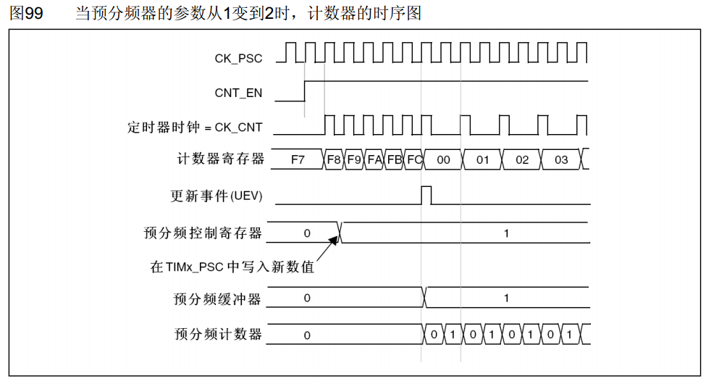
预分频器时序
计数器计数频率：CK_CNT = CK_PSC / (PSC + 1)

Slide 84
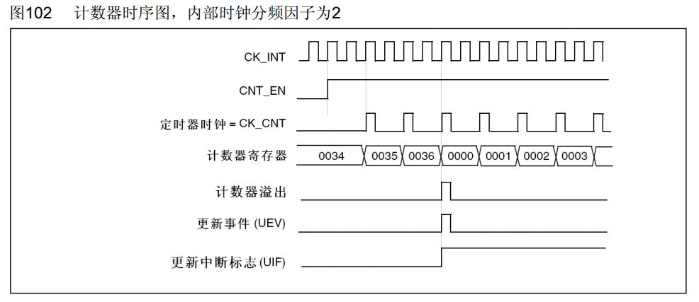
计数器时序
计数器溢出频率：CK_CNT_OV = CK_CNT / (ARR + 1)
= CK_PSC / (PSC + 1) / (ARR + 1)

Slide 85
配置前，先排除这五种混淆
1
“Internal Clock 就是 HSI” → 它是 RCC 提供的 CK_INT。
2
“ITR1 就是 TIM1” → 路由由接收定时器的连接表定义。
3
“有 PWM 就必须开启主模式” → PWM 输出不依赖主从同步。
4
“Trigger 每次清零” → 清零是 Reset；Trigger 负责启动。
5
“Gated 停止就是灯灭” → 它保持计数，未必关闭输出。
概念核对依据 AN4013 §3 与 F103 RM0008
Notes:
让学生逐条把错误说法改成正确说法。最后再次提醒普通PWM工程完全可以Slave Disable；切回PWM时应恢复正确时钟入口，不是只把CCR改回去。保持独立工程是为了防止实验中残留SMS或ECE状态，让后续调试被隐藏配置干扰。
【图示与来源说明】本页结构图为可编辑教学重绘，不是 ST 原图截图；以 STM32F103 的能力和术语为边界。原始文档链接见下方。
[Sources]
https://www.st.com/resource/en/reference_manual/rm0008-.pdf
https://www.st.com/resource/en/application_note/an4013-introduction-to-timers-for-stm32-mcus-stmicroelectronics.pdf
[/Sources]

Slide 86
配置练习：按结构图给出路径，不只报菜单名
先独立回答，再解释每个字段作用在哪一级
1
TIM2 每1 ms的更新事件，要让 TIM3 每10次完成一个周期，怎样配置？
2
外部 ETR 脉冲需要只在另一 TIM 给出的窗口内计数，用哪两条路径？
3
希望输入每次上升沿都让 CNT 从0重新计时，该用哪种从模式？
4
希望第一下触发启动，以后输入变低也继续计数，该用哪种从模式？
5
主定时器应发“Update脉冲”还是“OCxREF电平”来产生门控窗口？
6
只是用 PA6 做呼吸灯，是否必须配置 MMS、ITR 和 Slave Mode？
课堂配置练习｜依据前述官方结构与模式定义
Notes:
这组问题用于课堂口头或纸上验收。鼓励学生从输入源画到计数，再到输出；答案不要只给一串CubeMX菜单。第4问检查门控和触发区别，第5问检查信号类型，第6问回到主模式与PWM的独立性。
【图示与来源说明】本页结构图为可编辑教学重绘，不是 ST 原图截图；以 STM32F103 的能力和术语为边界。原始文档链接见下方。
[Sources]
https://www.st.com/resource/en/reference_manual/rm0008-.pdf
https://www.st.com/resource/en/application_note/an4013-introduction-to-timers-for-stm32-mcus-stmicroelectronics.pdf
https://www.st.com/resource/en/application_note/an4776-how-to-use-generalpurpose-timer-peripheral-on-stm32-mcus-stmicroelectronics.pdf
[/Sources]

Slide 87
参考答案：从源头一直追到 CNT / TRGO
题号
结构路径与关键配置
1
TIM2 MMS=Update → TIM3 ITR1 / TS → SMS=External1；TIM3 PSC=0、ARR=9
2
ETRF → ECE=1 提供计数；另一 TRGO → ITR / TS → SMS=Gated 控制窗口
3
TI1FP1 等有效输入 → TRGI → SMS=Reset → 复位 CNT / PSC
4
TRGI → SMS=Trigger；起始 CEN=0，未启用 One Pulse Mode
5
通常用 OCxREF 等持续窗口电平；Update 是离散事件脉冲
6
不需要。Internal Clock + 时基 + PWM 输出比较即可；Slave Mode=Disable
MMS 管输出，ITR 管连线，TS 管输入选择，SMS 管响应动作。
Notes:
依次指出主MMS、连线ITR、接收TS、动作SMS和时基PSC/ARR。不要让学生只记住本例ITR1，下次换TIM应重新查表。第2题的关键是ETR2计数路径与独立TRGI门控路径；第6题帮助学生收拢课程主题，明白主从属于后续协同扩展。
【图示与来源说明】本页结构图为可编辑教学重绘，不是 ST 原图截图；以 STM32F103 的能力和术语为边界。原始文档链接见下方。
[Sources]
https://www.st.com/resource/en/reference_manual/rm0008-.pdf
https://www.st.com/resource/en/application_note/an4013-introduction-to-timers-for-stm32-mcus-stmicroelectronics.pdf
[/Sources]

Slide 88
官方原图索引与使用边界
AN4776 Rev4
图8，p.19：外部时钟1 / 2与输入路径
AN4013 Rev14
图4，p.25：TRGI、触发控制器与TRGO
RM0008 Rev9（历史版）
图99 p.321；图139 p.350；表76 p.359
RM0008 官网文档
实际 F103 功能、寄存器、连线与限制以此核对
Notes:
已在线检视下列ST文档及图页。AN4776 Rev4和AN4013 Rev14均为2026年2月版本；RM0008官网最新版索引为Rev21，但其大文件无法在本环境获取完整页图，故需要固定图号时使用可读取的Rev9历史版，并明确标出版本。RM0008 Rev9由大学站点托管，内容为ST官方手册；它不是ST官网当前发行版。原图PDF在线可查看，但下载未成功；本课件中为明确标注的可编辑教学重绘，不伪装成官方原图。通用应用笔记覆盖新系列功能，不应据此宣称F103C8支持TRGO2、OC5/6REF、TIM5或TIM8。实体板与完整工程编译未验证。
【图示与来源说明】本页结构图为可编辑教学重绘，不是 ST 原图截图；以 STM32F103 的能力和术语为边界。原始文档链接见下方。
[Sources]
https://www.st.com/resource/en/application_note/an4776-how-to-use-generalpurpose-timer-peripheral-on-stm32-mcus-stmicroelectronics.pdf
https://www.st.com/resource/en/application_note/an4013-introduction-to-timers-for-stm32-mcus-stmicroelectronics.pdf
https://www.st.com/resource/en/reference_manual/rm0008-.pdf
https://people.eecs.berkeley.edu/~prabal/teaching/resources/eecs373/stm32f10xxx.pdf
https://github.com/STMicroelectronics/stm32f1xx-hal-driver/blob/master/Src/stm32f1xx_hal_tim.c
[/Sources]

